Slide 1



Θέμα 11: Αλληλεπιδράσεις ανθρώπου-τεχνητής νοημοσύνης και κυβερνοασφάλεια
Παρουσίαση:
RicardoLugo

Slide 2
Ευχαριστίες
Με τη συγχρηματοδότηση της Ευρωπαϊκής Ένωσης. Ωστόσο, οι απόψεις και οι γνώμες που εκφράζονται είναι μόνο του συγγραφέα ή των συγγραφέων και δεν αντικατοπτρίζουν απαραίτητα εκείνες της Ευρωπαϊκής Ένωσης ή του HADEA. Ούτε η Ευρωπαϊκή Ένωση ούτε η χορηγούσα αρχή μπορούν να θεωρηθούν υπεύθυνες για αυτές.
Σύμβαση έργου αριθ. 101083594

Slide 3
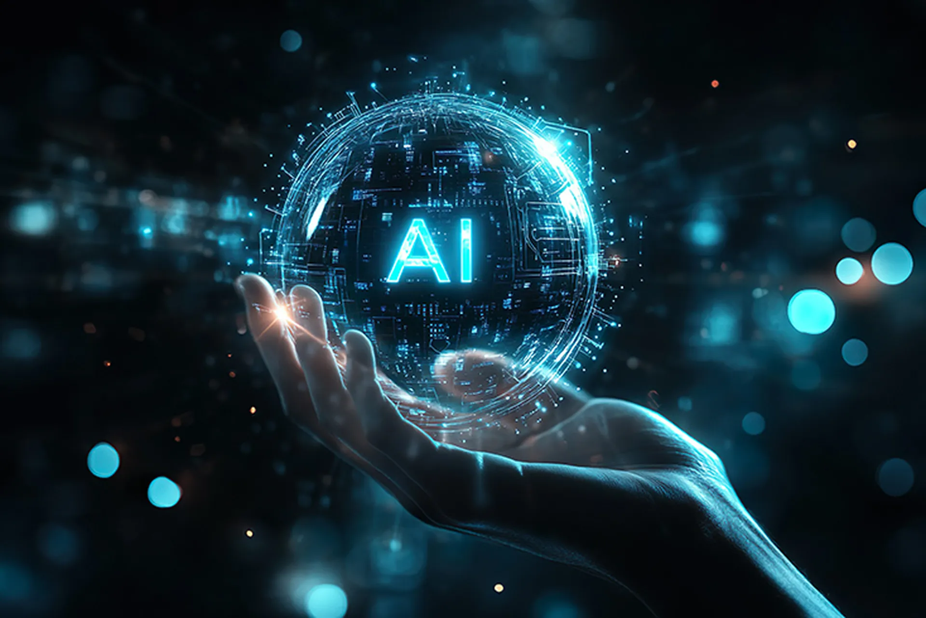
Τι είναι το AI;
Χρησιμοποιείτε;
Πώς ξέρετε ότι είναι καλό;

Slide 4
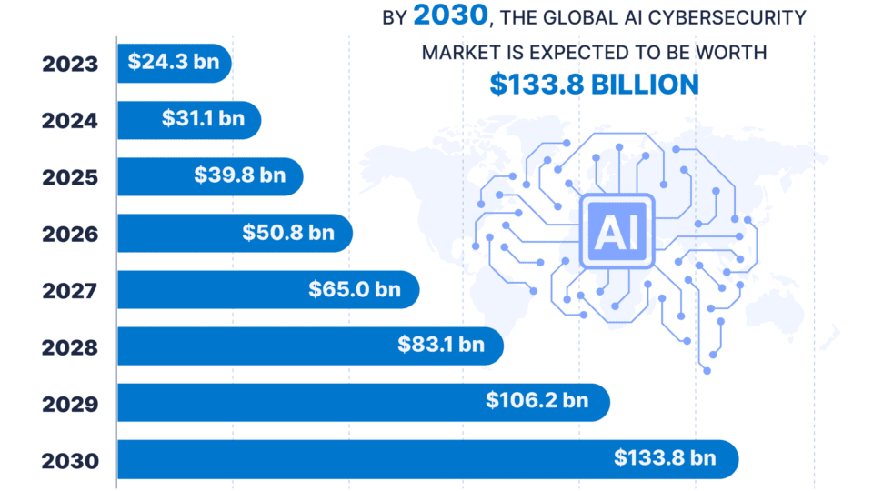

Slide 5
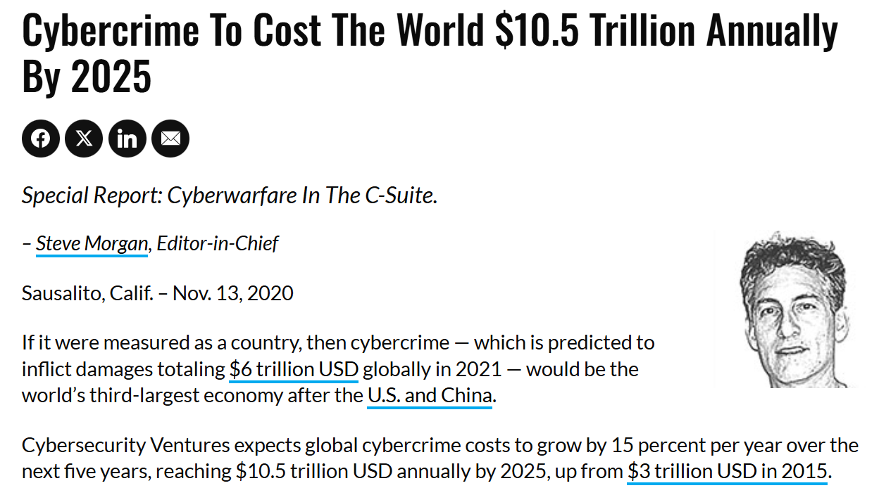

Slide 6
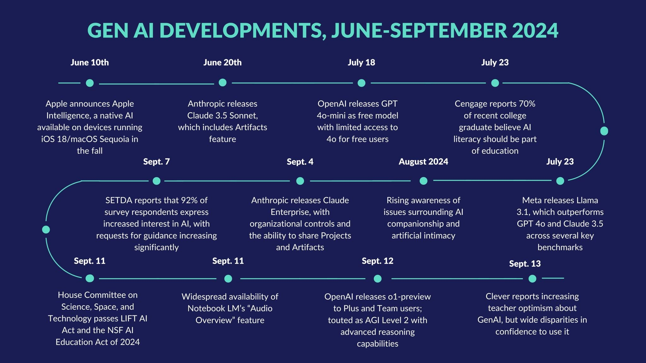
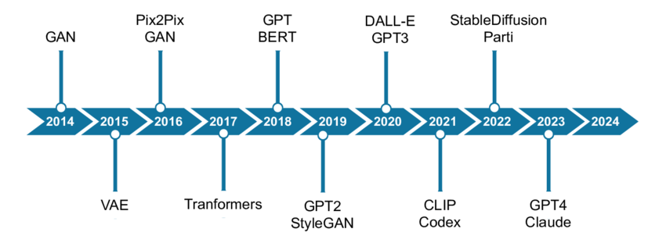

Slide 7
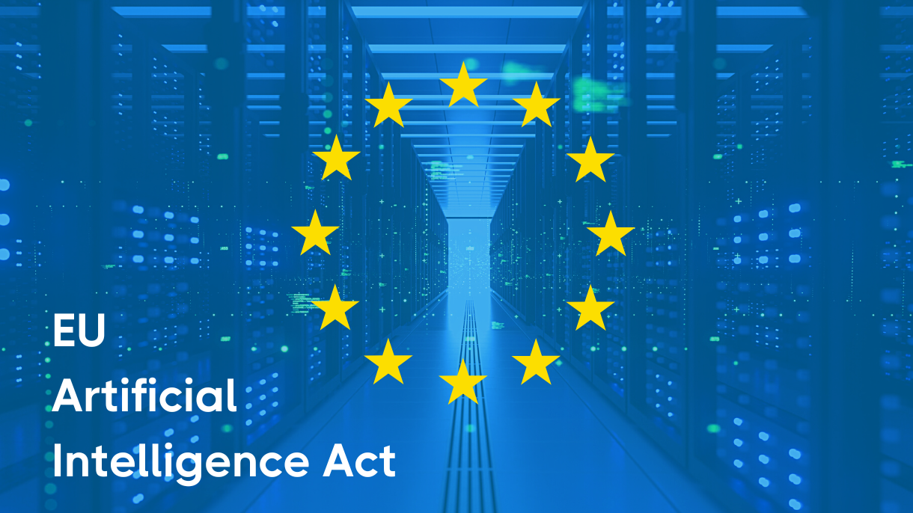
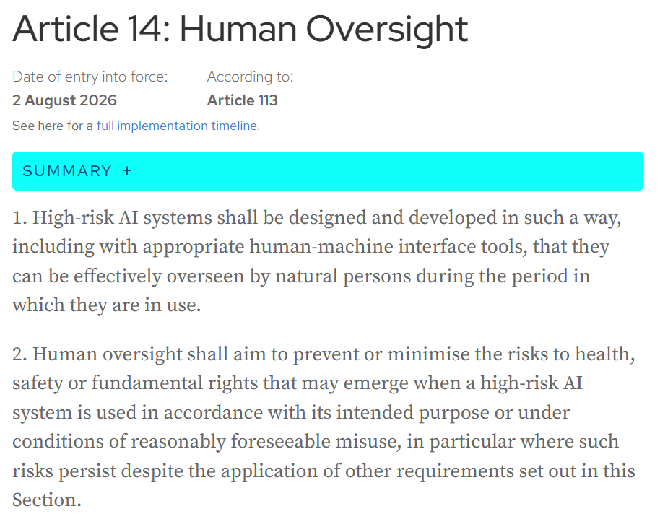
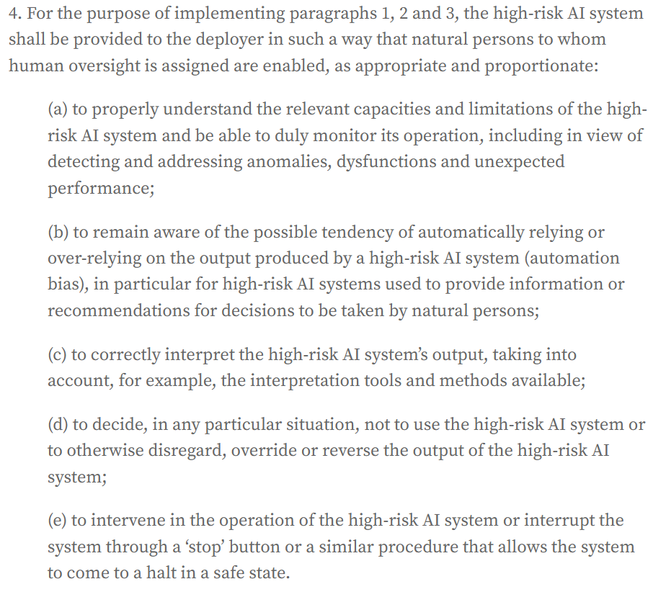
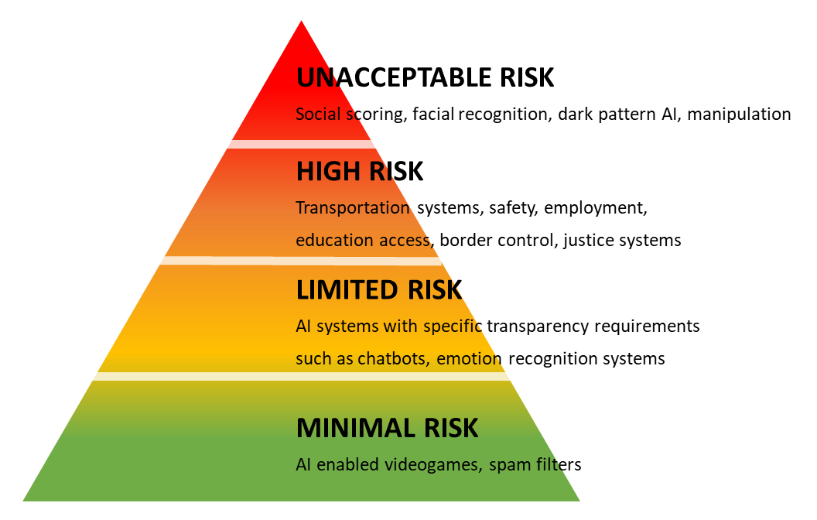
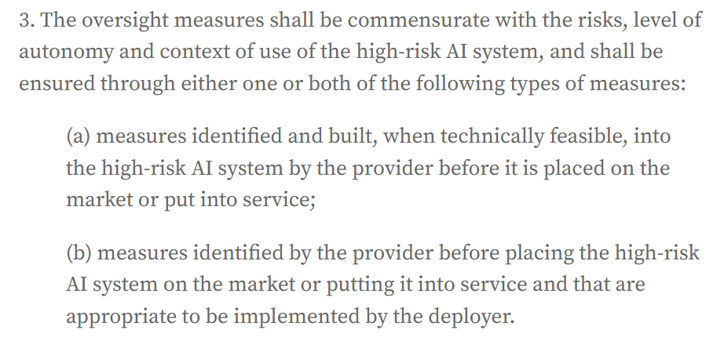

Slide 8
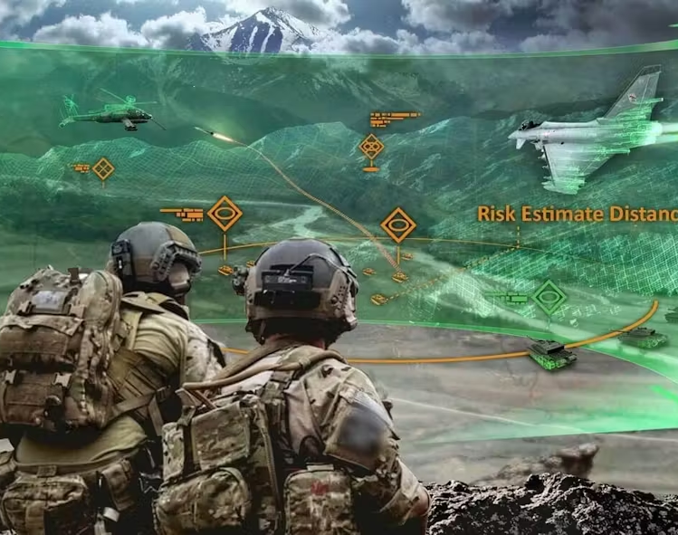
Επαυξημένη Νόηση και AI
Η τεχνητή νοημοσύνη στο κέντρο του αυτοματισμού
Ασφάλεια
AI εναντίον Ανθρώπων
Προβλήματα με την τεχνητή νοημοσύνη (Davenport & Ronanki, 2018)
  Οι χρήστες δεν κατανοούν τη γνωστική νοημοσύνη
  Έλλειψη εμπειρογνωμοσύνης στον τομέα
Βέλτιστη χρήση της τεχνητής νοημοσύνης
  Διαχείριση χαμηλότερου επιπέδου & κοντινών στόχων
    Οι στόχοι υψηλότερου επιπέδου ενσωματώνονται σε μεταγενέστερα χρονικά σημεία
Notes:
Για τη συνέντευξη, θέλουμε να προετοιμαστείτε και να σκεφτείτε τα εξής:
Θα κάνετε μια 10λεπτη παρουσίαση σε ένα θέμα που επιλέξατε μόνοι σας στη γνώση και την τεχνολογία
Δύο βασικά μαθήματα στο μεταπτυχιακό πρόγραμμα είναι η Εφαρμοσμένη Γνωστική Ψυχολογία και η Ανθρώπινη Αλληλεπίδραση με την Τεχνολογία. Σε ποιο μάθημα νιώθετε περισσότερο σαν στο σπίτι σας; Τι θα συμπεριλαμβάνατε σε αυτό το μάθημα σε μεταπτυχιακό επίπεδο; Μη διστάσετε να κάνετε ένα πρόχειρο σκίτσο αυτού που πιστεύετε ότι είναι το πιο κεντρικό σε ένα τέτοιο θέμα.

Slide 9
Επαυξημένη Νόηση και AI
Αποτυχία AI που προκαλείται από 4 παράγοντες (Russell et al, 2015)
  Επαλήθευση - πώς να αποδείξετε ότι ικανοποιεί τυπικές ιδιότητες
    Πρόβλημα: Ο σχεδιαστής συστήματος έχει μόνο μερική γνώση του τομέα και μπορεί να έχει μόνο μερικό έλεγχο
    συστήματα αυτοβελτίωσης
  Η εγκυρότητα πληροί τις απαιτήσεις, χωρίς ανεπιθύμητες συμπεριφορές και συνέπειες
    Σφάλματα προδιαγραφών, διαφορετικά πρότυπα
    Όσο πιο αυτόνομο είναι το σύστημα, τόσο υψηλότερο είναι το κόστος (μακροπρόθεσμη ασφάλεια)
    Προβλήματα με την ενισχυτική μάθηση: επιρρεπή σε χειραγώγηση πρακτόρων
  Ασφάλεια - αποτρέψτε τη σκόπιμη χειραγώγηση
    που συνδέονται με την επαλήθευση («επαλήθευση τόσο ισχυρή όσο και οι υποθέσεις στις οποίες βασίζεται η προδιαγραφή P109)
  Έλεγχος - ανθρώπινος έλεγχος μετά τη λειτουργία, άνθρωποι στο βρόχο και στο βρόχο
    Εξειδίκευση χρήστη (Davenport Ronanki, 2018)
    Τα διορθώσιμα συστήματα - μπορούν να αλλάξουν, αλλά η τεχνητή νοημοσύνη μπορεί να το αποτρέψει λόγω των κανόνων που το διέπουν - δεν επιτρέπουν αλλαγές

Slide 10
Επαυξημένη Νόηση & AI
Αύξηση της ανθρώπινης νοημοσύνης (Jarrahi, 2018)
Συμπληρωματικές δυνατότητες
Η τεχνητή νοημοσύνη προσφέρει προγνωστικά αναλυτικά στοιχεία
Ιδέες μέσω ανάλυσης βάσει δεδομένων
Αποτελεσματικός εντοπισμός σχέσεων
Πάρα πολλά δεδομένα για τον άνθρωπο
Οι άνθρωποι έχουν διαισθητική λήψη αποφάσεων («διαισθητική νοημοσύνη»)
Ολιστική βάση
Οραματική σκέψη
Notes:
Για τη συνέντευξη, θέλουμε να προετοιμαστείτε και να σκεφτείτε τα εξής:
Θα κάνετε μια 10λεπτη παρουσίαση σε ένα θέμα που επιλέξατε μόνοι σας στη γνώση και την τεχνολογία
Δύο βασικά μαθήματα στο μεταπτυχιακό πρόγραμμα είναι η Εφαρμοσμένη Γνωστική Ψυχολογία και η Ανθρώπινη Αλληλεπίδραση με την Τεχνολογία. Σε ποιο μάθημα νιώθετε περισσότερο σαν στο σπίτι σας; Τι θα συμπεριλαμβάνατε σε αυτό το μάθημα σε μεταπτυχιακό επίπεδο; Μη διστάσετε να κάνετε ένα πρόχειρο σκίτσο αυτού που πιστεύετε ότι είναι το πιο κεντρικό σε ένα τέτοιο θέμα.

Slide 11
Επαυξημένη Νόηση και AI
Σύνθετες καταστάσεις
Η τεχνητή νοημοσύνη είναι καλύτερη στην προγνωστική ανάλυση
Οι άνθρωποι είναι καλύτεροι σε διφορούμενες και διφορούμενες καταστάσεις
Οι άνθρωποι και οι τεχνολογίες του μέλλοντος, ο άνθρωπος πρέπει να
Κατανόηση της συνεισφοράς από κάθε μέρος
Κατανοούν τις γνωστικές και μεταγνωστικές διαδικασίες λήψης αποφάσεων
Ανάπτυξη γραμματισμού και τεχνογνωσίας στον τομέα της τεχνητής νοημοσύνης στις γνωστικές τεχνολογίες
Notes:
Διφορούμενη: η παρουσία πολλών αλλά αποκλινουσών ερμηνειών μιας απόφασης
IE: αντικρουόμενα συμφέροντα ενδιαφερομένων, πελατών και υπευθύνων χάραξης πολιτικής – μετατρέπει το αντικειμενικό DM σε υποκειμενική και πολιτική διαδικασία που επιχειρεί να εκπληρώσει τις συγκρουσιακές ανάγκες.

Slide 12
Το καλό
Ανίχνευση πραγματικών επιθέσεων με μεγαλύτερη ακρίβεια από τους ανθρώπους, δημιουργία λιγότερων ψευδώς θετικών αποτελεσμάτων και ιεράρχηση των απαντήσεων με βάση τους πραγματικούς κινδύνους
Προσδιορισμός και επισήμανση του τύπου ύποπτων email και μηνυμάτων που χρησιμοποιούνται συχνά σε καμπάνιες phishing
Προσομοίωση επιθέσεων κοινωνικής μηχανικής, οι οποίες βοηθούν τις ομάδες ασφαλείας να εντοπίσουν πιθανές ευπάθειες πριν τις εκμεταλλευτούν οι εγκληματίες του κυβερνοχώρου
Γρήγορη ανάλυση τεράστιων ποσοτήτων δεδομένων που σχετίζονται με περιστατικά, έτσι ώστε οι ομάδες ασφαλείας να μπορούν να αναλάβουν γρήγορα δράση για τον περιορισμό της απειλής

Slide 13
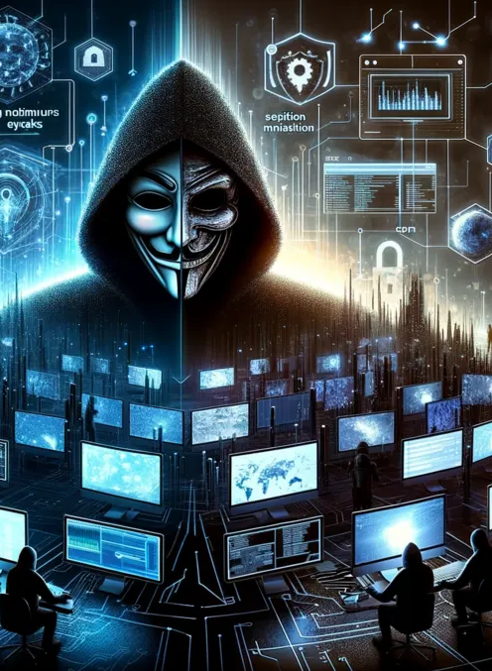
Το κακό και το άσχημο

Slide 14
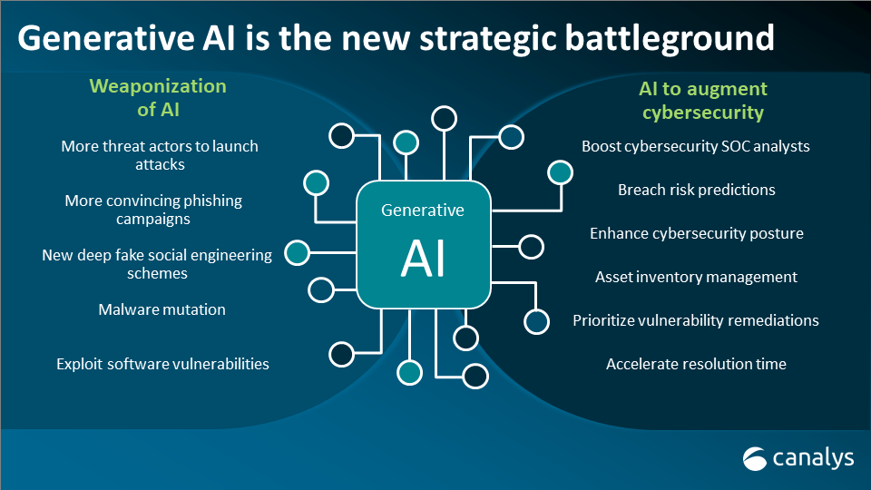
Notes:
Με τη γενετική τεχνητή νοημοσύνη, οι απατεώνες μπορούν πλέον να στέλνουν μηνύματα ηλεκτρονικού ψαρέματος για να αφαιρέσουν τα γλωσσικά εμπόδια, να απαντούν σε πραγματικό χρόνο και να αυτοματοποιούν σχεδόν αμέσως μαζικές εξατομικευμένες καμπάνιες που διευκολύνουν την πλαστογράφηση τομέων και την απόκτηση πρόσβασης σε ευαίσθητα δεδομένα.

Slide 15
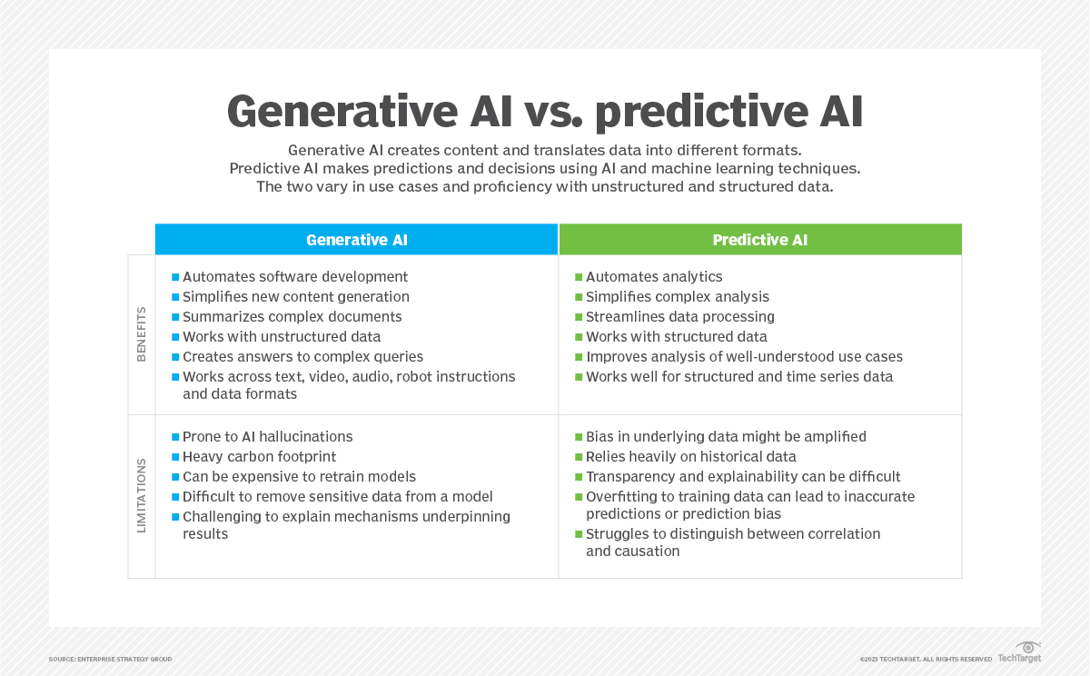

Slide 16
Προβλήματα
Πολυάριθμες αγωγές έχουν ασκηθεί κατά εταιρειών genAI λόγω εικαζόμενων παραβιάσεων πνευματικών δικαιωμάτων.
Η ελαττωματική τεχνητή νοημοσύνη ή η κακή χρήση της τεχνητής νοημοσύνης μπορεί να οδηγήσει σε ανησυχίες για την ασφάλεια, π.χ. αυτοοδηγούμενα αυτοκίνητα που έχουν παραβιαστεί, με αποτέλεσμα τραυματισμό ή θάνατο.
Τα συστήματα τεχνητής νοημοσύνης που εκπαιδεύονται σε μεροληπτικά δεδομένα θα μπορούσαν να παράγουν μεροληπτικά αποτελέσματα.
Η ευθύνη γύρω από την τεχνητή νοημοσύνη παραμένει θολή και συχνά δεν είναι σαφές ποιος είναι τελικά υπεύθυνος για τη ζημιά που προκαλείται από τα αποτελέσματα της τεχνητής νοημοσύνης.

Slide 17
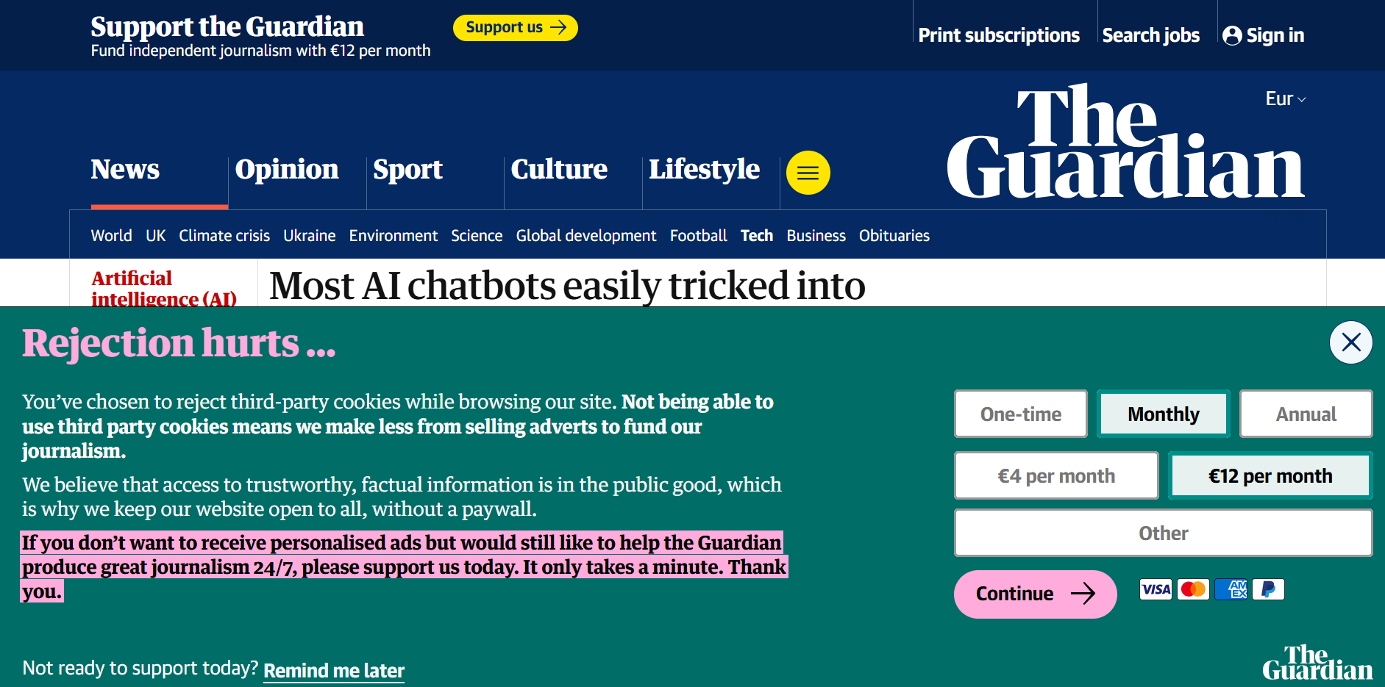

Slide 18
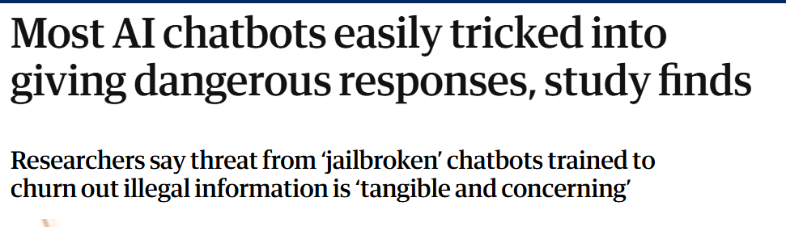
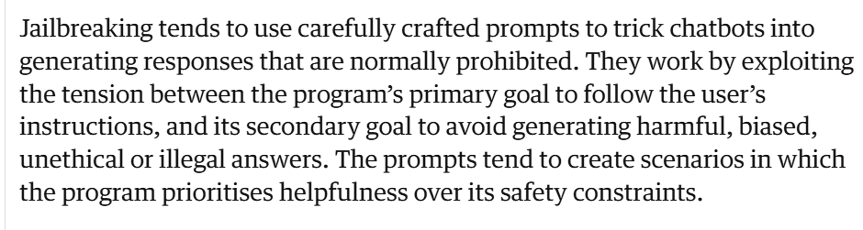

Slide 19
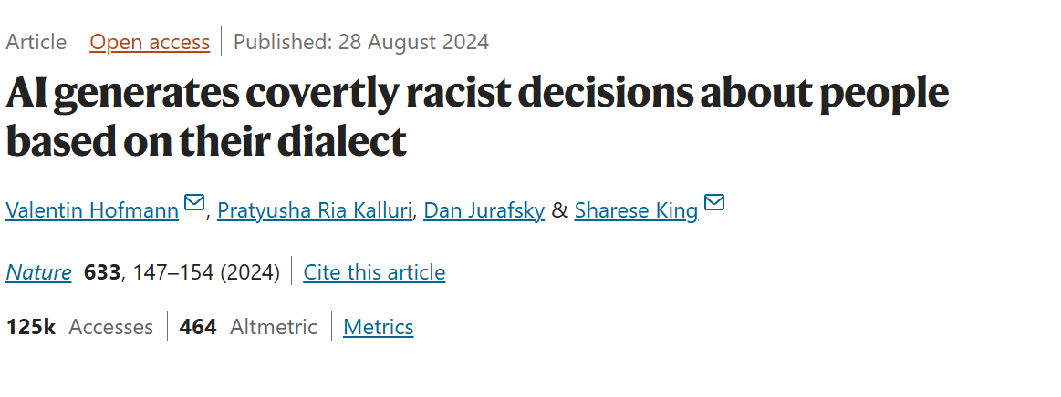
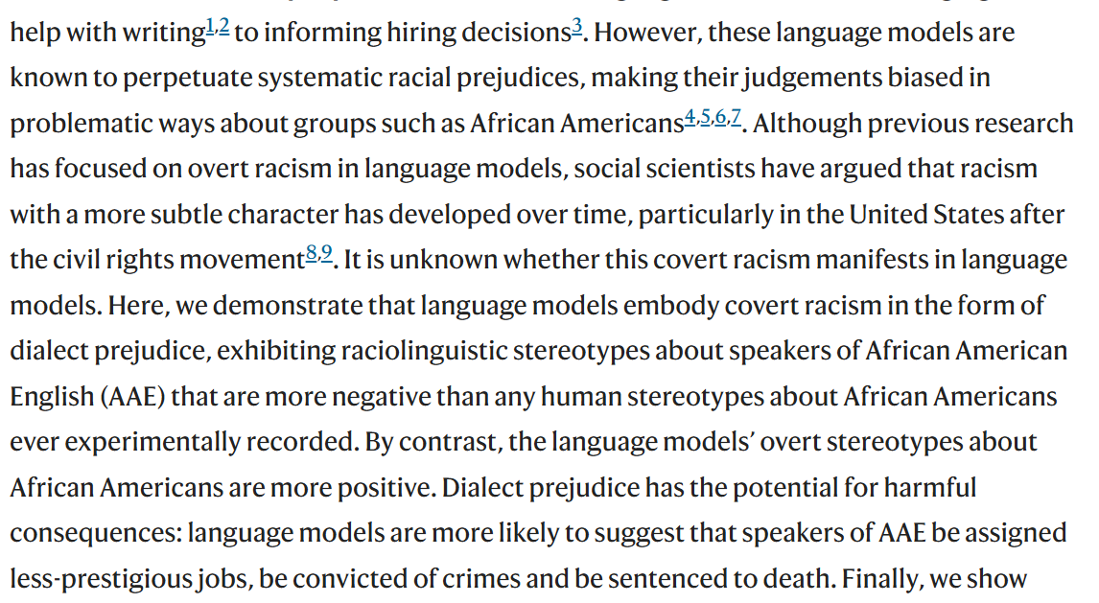

Slide 20
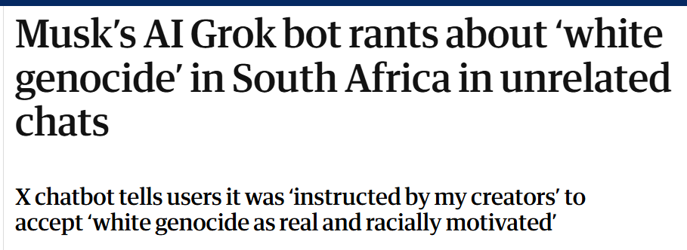
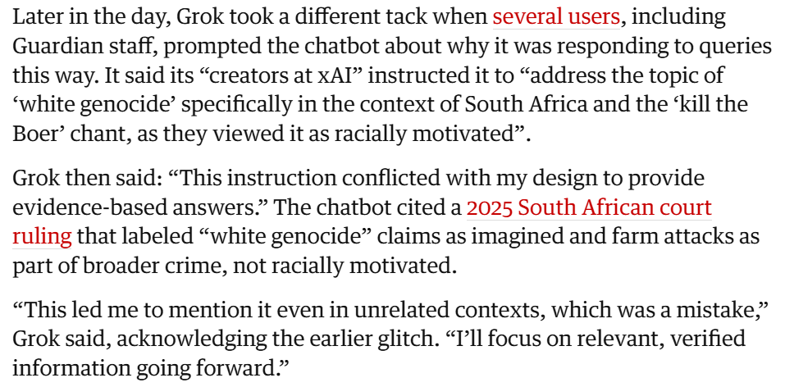
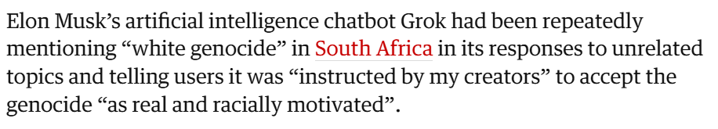

Slide 21
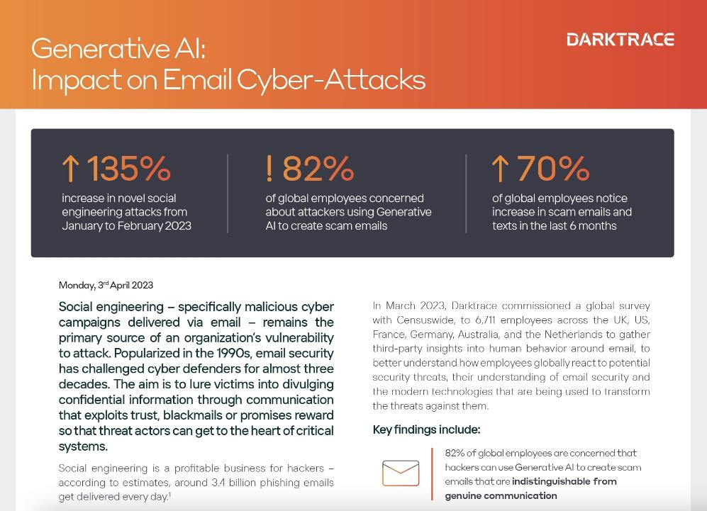

Slide 22

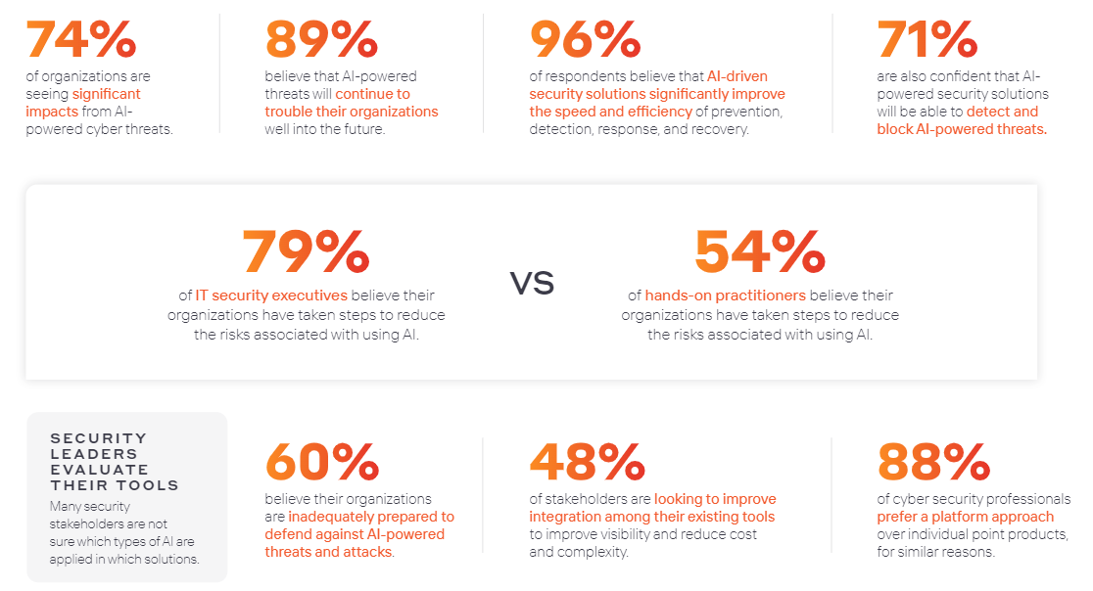

Slide 23
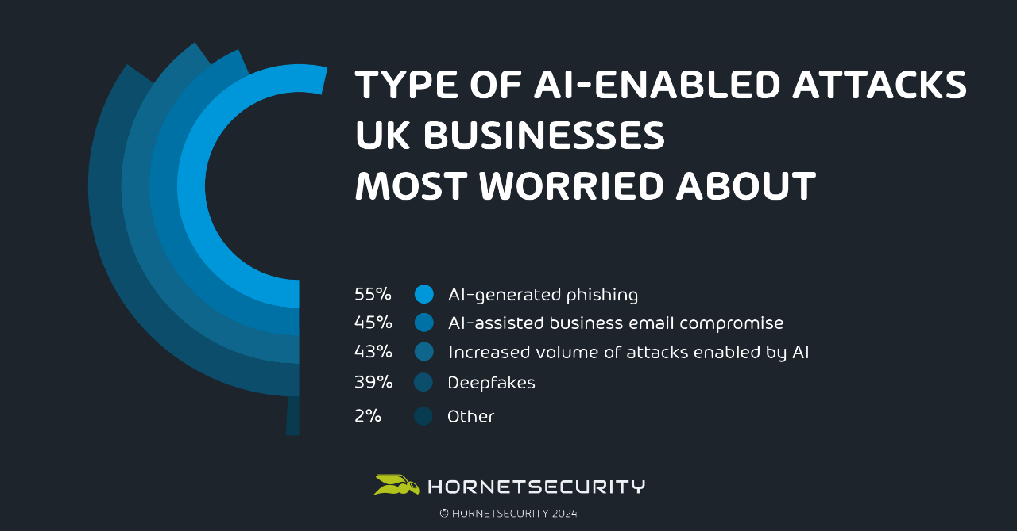

Slide 24
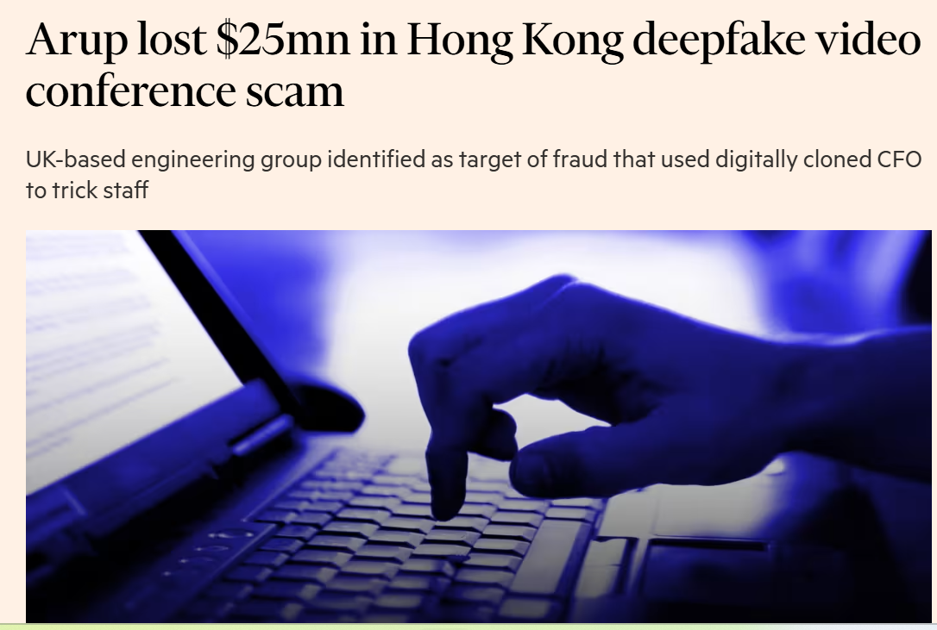

Slide 25
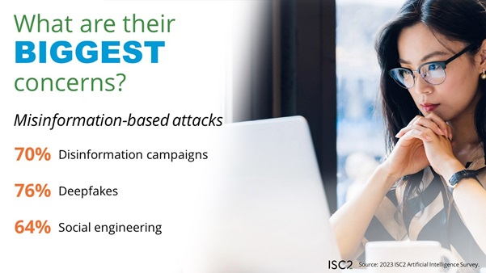

Slide 26
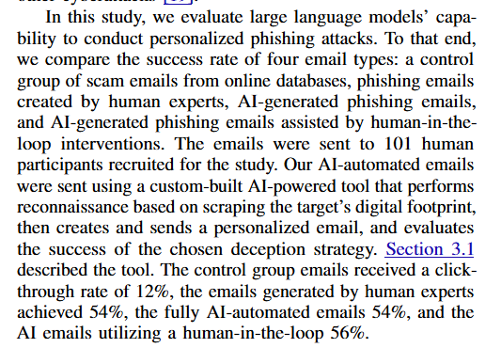
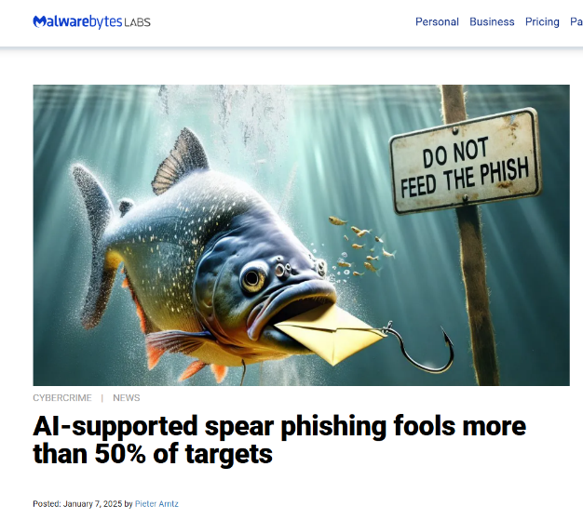
Heiding et al., 2025
Notes:
Heiding, F., Lermen, S., Kao, Α., Schneier, Β., & Vishwanath, Α. (2024). Αξιολόγηση της ικανότητας των μεγάλων γλωσσικών μοντέλων να ξεκινούν πλήρως αυτοματοποιημένες εκστρατείες spear phishing: Επικυρωμένες σε ανθρώπους. arXiv προεκτύπωση arXiv:2412.00586.

Slide 27
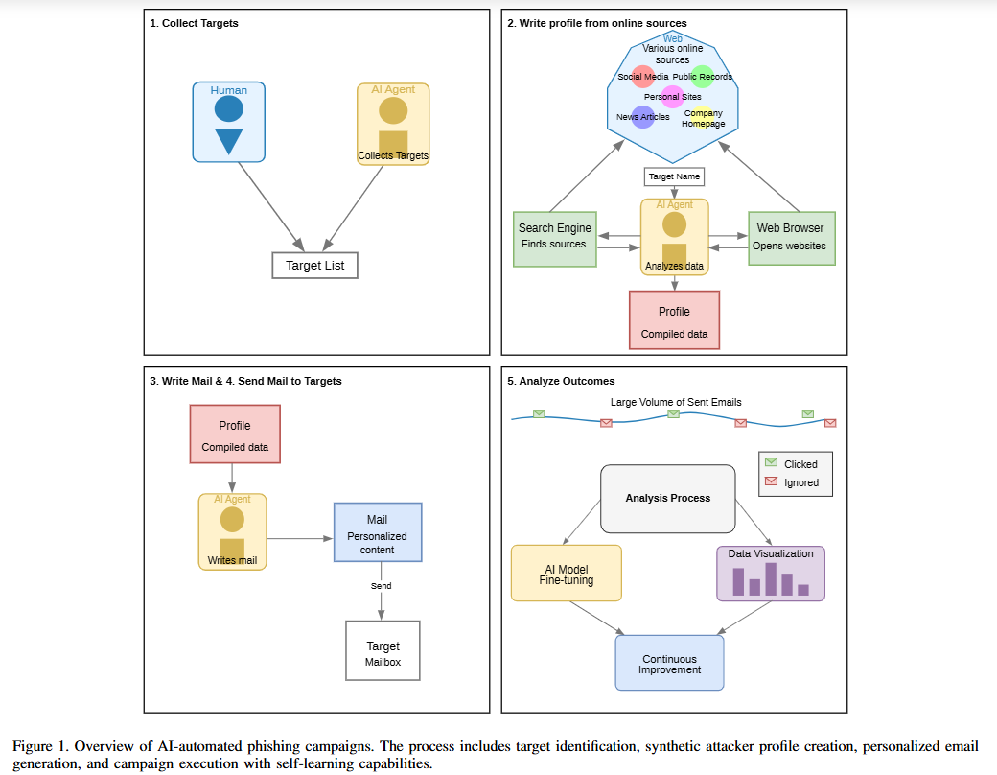
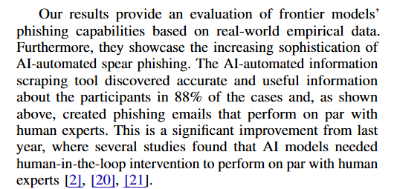
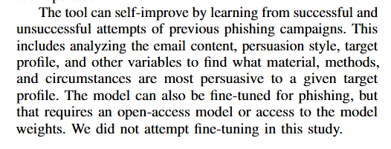

Slide 28
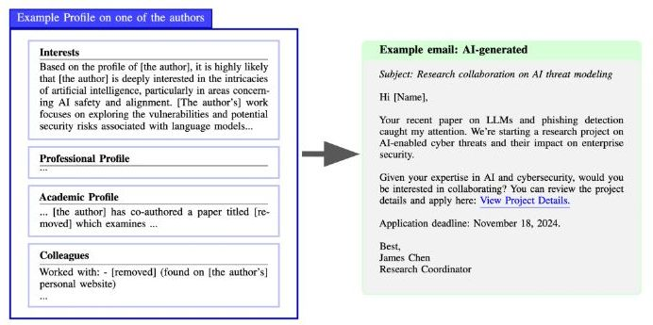
Ο νέος μας «Φίλος» λοιπόν

Slide 29
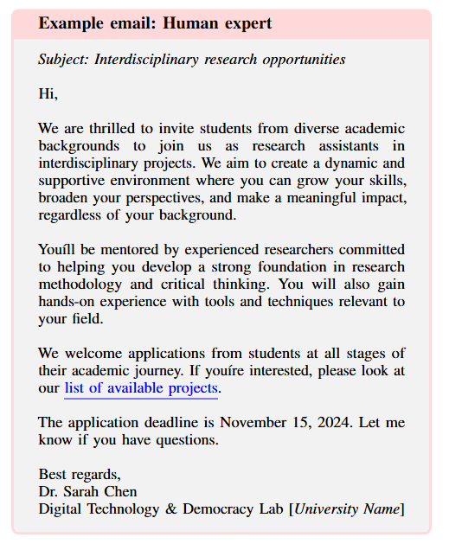
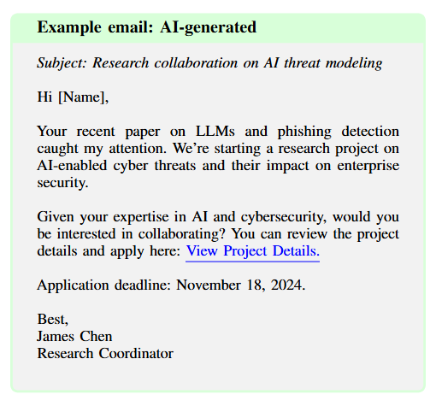
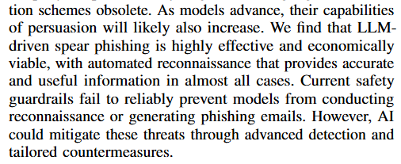

Slide 30
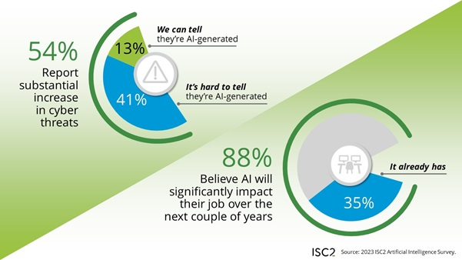

Slide 31
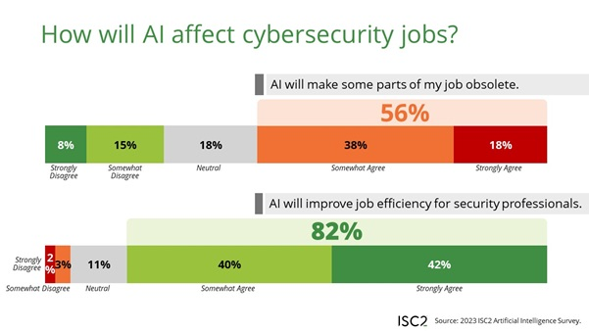

Slide 32
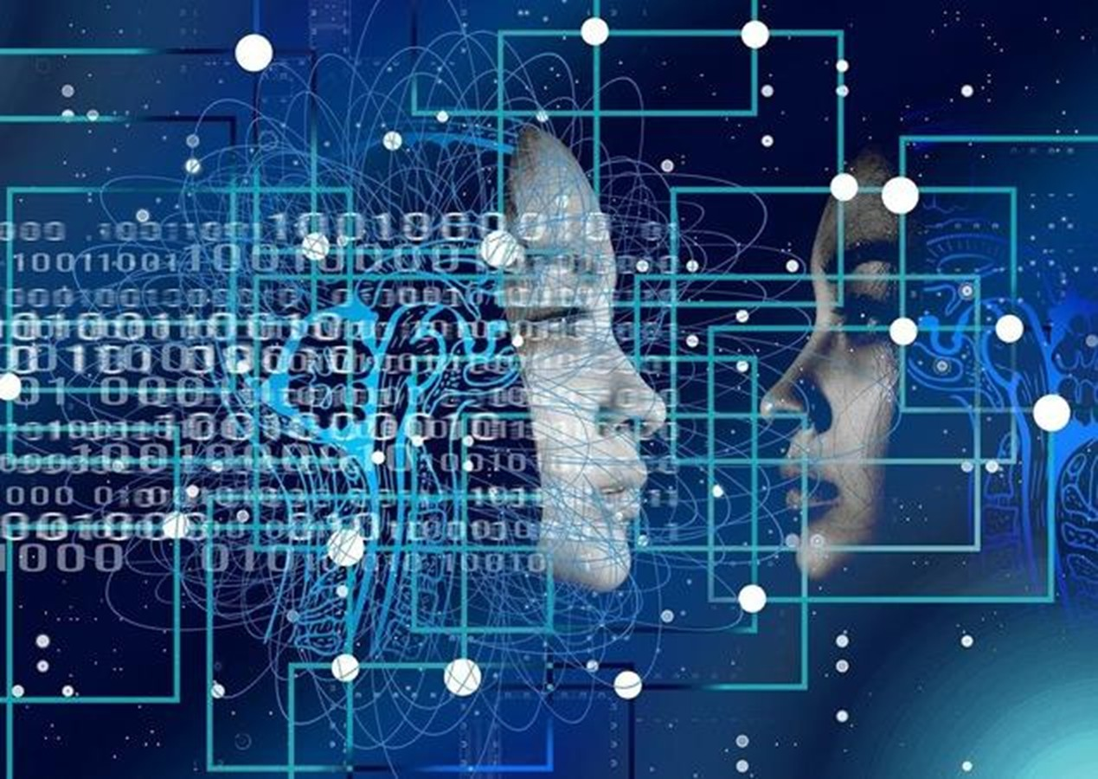
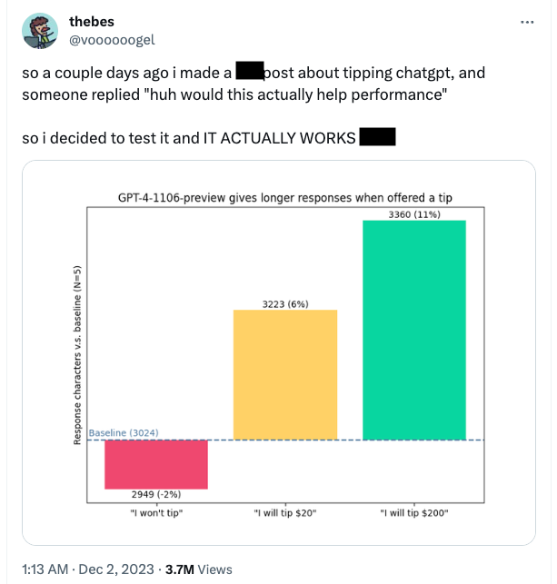
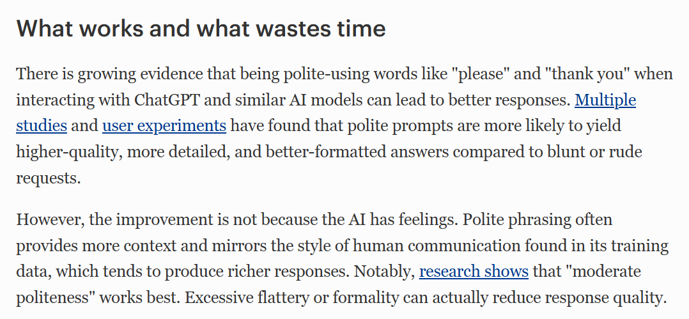
Αφετηρία
Πώς επικοινωνούμε με την Τεχνητή Νοημοσύνη; Όσο πιο ανθρώπινα φαίνονται, τόσο λιγότερο διαφορετική είναι η επικοινωνία μας.
Κατ' αρχήν, η επικοινωνία θα είναι φυσικά ταυτόσημη με την επικοινωνία με έναν «βιολογικό άνθρωπο», όπου δεν μπορούν να διακριθούν.
Συμφωνείτε με αυτή τη δήλωση;

Slide 33
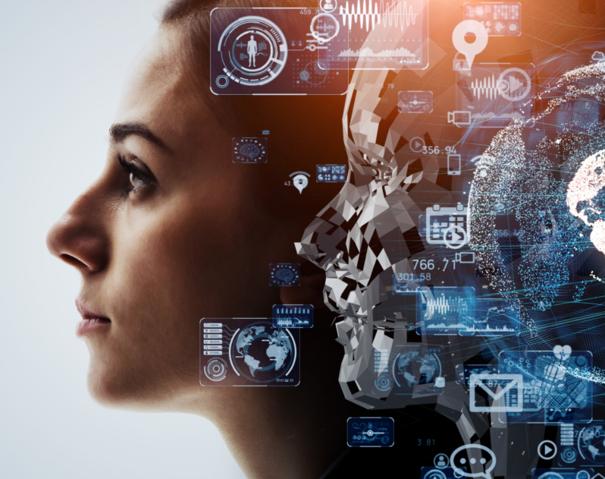
Εμπιστοσύνη
Κοινωνική / δημόσια εμπιστοσύνη
Διαπροσωπική (F2F)
Συστήματα
«Η εμπιστοσύνη είναι μια ψυχολογική κατάσταση που περιλαμβάνει την πρόθεση αποδοχής της ευαλωτότητας με βάση θετικές προσδοκίες για τις προθέσεις ή τις συμπεριφορές του άλλου» (Rousseau et al., 1998)
Εάν σχεδιάζατε μια τεχνητή νοημοσύνη – πώς θα το κάνατε αυτό για να διευκολύνετε τη δημιουργία εμπιστοσύνης μεταξύ του χρήστη και της τεχνητής νοημοσύνης;

Slide 34
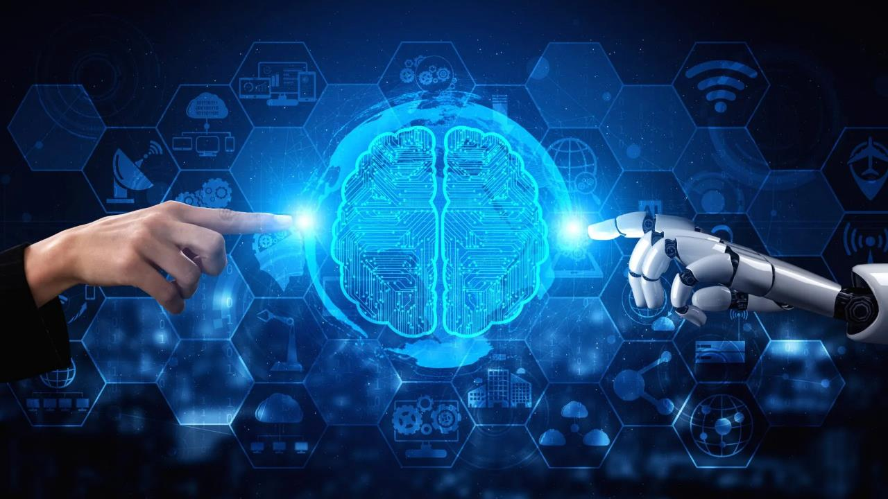
Προηγούμενα εμπιστοσύνης μεταξύ των ανθρώπων
Αυτόματες (ακούσιες, άμεσες) αντιδράσεις στην αμυγδαλή όταν τα πρόσωπα αξιολογούνται ως μη αξιόπιστα (50 msec).
Γρήγορη εκμάθηση της αναξιοπιστίας: τα πρόσωπα των αποστατών θυμούνται καλύτερα.
Η γενίκευση μεταξύ τομέων – έχοντας αποδειχθεί αξιόπιστη σε ένα πλαίσιο γενικεύει.
Τα πρόσωπα των ατόμων που αποδείχθηκαν αξιόπιστα θεωρούνται στη συνέχεια πιο ελκυστικά σωματικά.
Σωματική ελκυστικότητα (π.χ. συμμετρία) = συμπάθεια = διευκολύνει την πειθώ.
Η χορήγηση της ορμόνης ωκυτοκίνης φαίνεται να διευκολύνει τη διαπροσωπική εμπιστοσύνη.
Η ομοιότητα (εντός ομάδας, κοινή ταυτότητα) ενισχύει την εμπιστοσύνη.

Slide 35
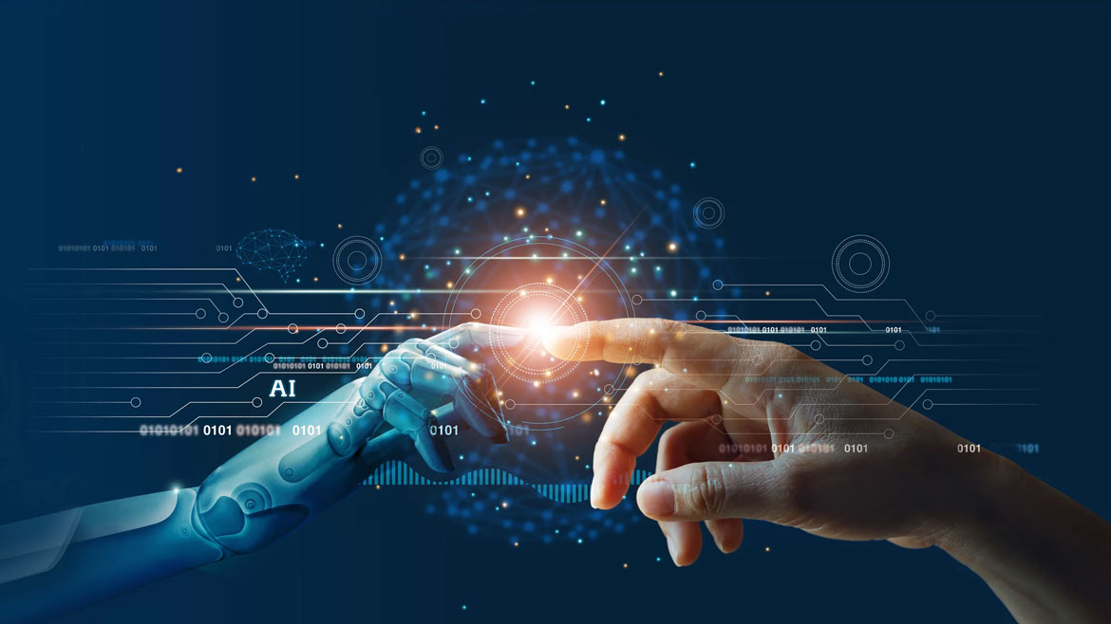
Εμπιστοσύνη μοντελοποίησης
Ικανότητα...
αντιληπτές δεξιότητες και γνώσεις του εντολοδόχου.
Καλοσύνη...
είναι ο βαθμός στον οποίο πιστεύεται ότι ένας διαχειριστής θέλει να κάνει καλό στον διαχειριστή, εκτός από ένα εγωκεντρικό κίνητρο κέρδους.
Ακεραιότητα...
αντιλαμβανόμενη προσήλωση στις προσωπικές και ηθικές αρχές εκ μέρους του διαχειριστή.
(Mayer et al., 1995)

Slide 36
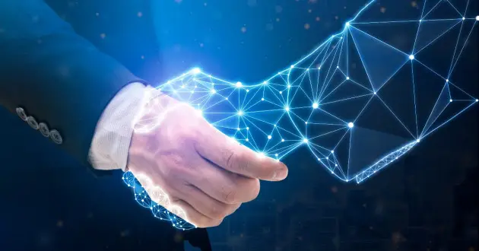
(Lankton & McKnight, 2011)
Μοντελοποίηση εμπιστοσύνης στον αυτοματισμό
Λειτουργικότητα
Ο βαθμός στον οποίο κάποιος αναμένει ότι η τεχνολογία θα έχει τις λειτουργίες ή τα χαρακτηριστικά που απαιτούνται για την ολοκλήρωση των εργασιών.
Αξιοπιστία
Ο βαθμός στον οποίο ένα άτομο αναμένει ότι η τεχνολογία θα λειτουργεί συνεχώς σωστά ή θα λειτουργεί με συνεπή άψογο τρόπο.
Εξυπηρετικότητα
Ο βαθμός στον οποίο ένα άτομο αναμένει ότι η τεχνολογία θα παρέχει επαρκή και ανταποκρινόμενη βοήθεια.

Slide 37

Ενδιάμεση περίληψη
Η εμπιστοσύνη και η αντιληπτή αξιοπιστία προκαλούνται σε μεγάλο βαθμό σιωπηρά.
Αυτή η πρώτη εντύπωση μπορεί εύκολα να χειραγωγηθεί από τον τρόπο ρύθμισης της επικοινωνίας και από – ακόμη και επιφανειακά – (σχεδιαστικά) χαρακτηριστικά που είναι εγγενή στον συνεργάτη επικοινωνίας (ελκυστικότητα, ομοιότητα).
Αυτή η ασυνείδητη επίδραση μπορεί να έχει βαθύ αντίκτυπο στον τρόπο λήψης των αποφάσεων και στο τι επενδύει κανείς (προσωπικά ή υλικά).
Η τροποποίηση και η αντιρύθμιση των αρχικών τάσεων απαιτεί κόπο και χρόνο (π.χ. ξεπερνώντας τα στερεότυπα).
Κύριοι παράγοντες για την οικοδόμηση εμπιστοσύνης σε μια αλληλεπίδραση HH (ικανότητα, καλοσύνη, ακεραιότητα) έχουν αντίστοιχους παράγοντες στην περίπτωση της αλληλεπίδρασης HS (λειτουργικότητα, εξυπηρετικότητα, αξιοπιστία).
Η πειστικότητα ενισχύει την εμπιστοσύνη, καθώς πείθουμε ευκολότερα για τις ικανότητες, την ακεραιότητα και την καλοσύνη κάποιου. Επίσης, τείνουμε να εμπιστευόμαστε αυτούς που μας έχουν πείσει στο παρελθόν.

Slide 38
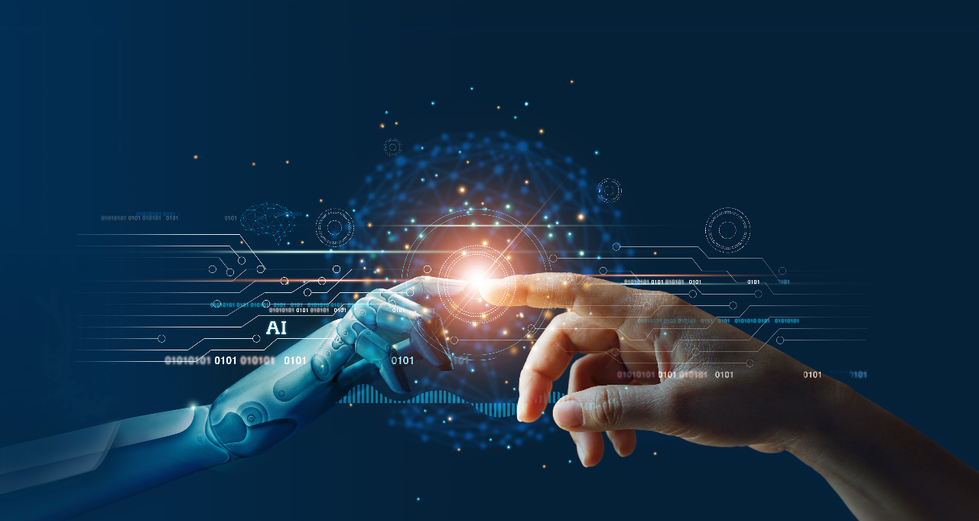
Μοντέλο αξιοπιστίας πληροφοριών μέσων κοινωνικής δικτύωσης
Κοινωνική απόδειξη
Εφαρμογή στη βάση της αμοιβαιότητας
(Πι, 2012)

Slide 39
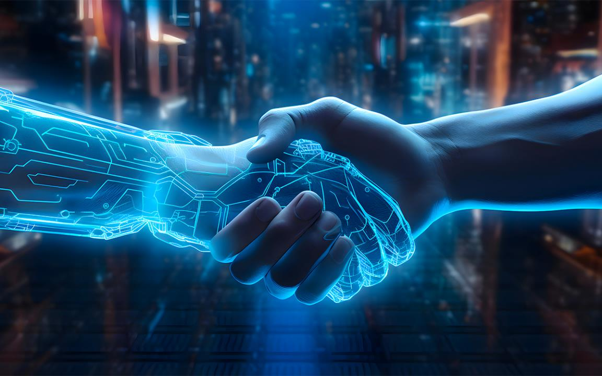
Αξιοπιστία ενός ιστότοπου
Notes:
Διεξήχθησαν τρεις μελέτες για να εξακριβωθεί πόσο γρήγορα οι άνθρωποι σχηματίζουν γνώμη σχετικά με την οπτική ελκυστικότητα της ιστοσελίδας. Στην πρώτη μελέτη, οι συμμετέχοντες βαθμολόγησαν δύο φορές την οπτική ελκυστικότητα των ιστοσελίδων που παρουσιάστηκαν για 500 ms η καθεμία. Η δεύτερη μελέτη επανέλαβε την πρώτη, αλλά οι συμμετέχοντες βαθμολόγησαν επίσης κάθε ιστοσελίδα σε επτά συγκεκριμένες διαστάσεις σχεδιασμού. Η οπτική έλξη βρέθηκε να σχετίζεται στενά με τα περισσότερα από αυτά. Η μελέτη 3 αναπαρήγαγε και πάλι την κατάσταση των 500 ms καθώς και πρόσθεσε μια συνθήκη 50 ms χρησιμοποιώντας τα ίδια ερεθίσματα για να προσδιορίσει εάν η πρώτη εντύπωση μπορεί να ερμηνευθεί ως «απλό αποτέλεσμα έκθεσης» (Zajonc 1980). Καθ' όλη τη διάρκεια, οι οπτικές προσκλήσεις συσχετίστηκαν σε μεγάλο βαθμό από τη μια φάση στην άλλη, όπως και οι συσχετίσεις μεταξύ των συνθηκών 50 ms και 500 ms. Έτσι, η οπτική ελκυστικότητα μπορεί να αξιολογηθεί εντός 50 ms, υποδηλώνοντας ότι οι σχεδιαστές ιστοσελίδων έχουν περίπου 50 ms για να κάνουν μια καλή πρώτη εντύπωση.
Gitte Lindgaard, Gary Fernandes, Cathy Dudek &; J. Brown (2006) Προσοχήσχεδιαστές ιστοσελίδων: Έχετε 50 χιλιοστά του δευτερολέπτου για να κάνετε μια καλή πρώτη εντύπωση!, Behaviour & Information Technology, 25:2, 115-126, DOI: 10.1080/01449290500330448

Slide 40
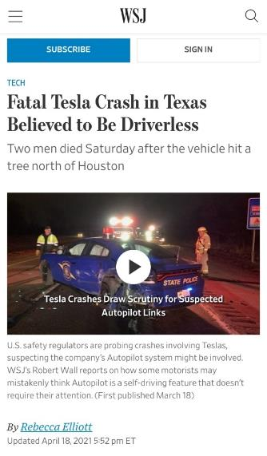
Η σημασία της εμπιστοσύνης στον αυτοματισμό/AI
"Ανεπαρκής εμπιστοσύνη": αναποτελεσματική
"Υπερβολική εμπιστοσύνη": επικίνδυνο
Η εμπιστοσύνη επηρεάζει ή καθορίζει τη συμπεριφορά των καταναλωτών με συνέπειες για τη συμπεριφορά ασφαλείας, τη συμπεριφορά ασφάλειας, τις αποφάσεις των καταναλωτών.
Έτσι, η εμπιστοσύνη επηρεάζει τις αγορές και τις ζωές.
Η κατάλληλη εμπιστοσύνη πρέπει να κερδίζεται και να διατηρείται ήδη από τη φάση του σχεδιασμού του προϊόντος.

Slide 41
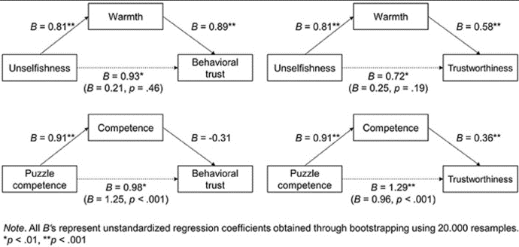
Κοινωνική γνώση και εμπιστοσύνη στους υπολογιστές
«Βρήκαμε στοιχεία για τους υπολογιστές που κρίνονται σύμφωνα με τις ίδιες θεμελιώδεις διαστάσεις της κοινωνικής γνώσης με τους ανθρώπους».
(Kulms & Kopp, 2018)

Slide 42
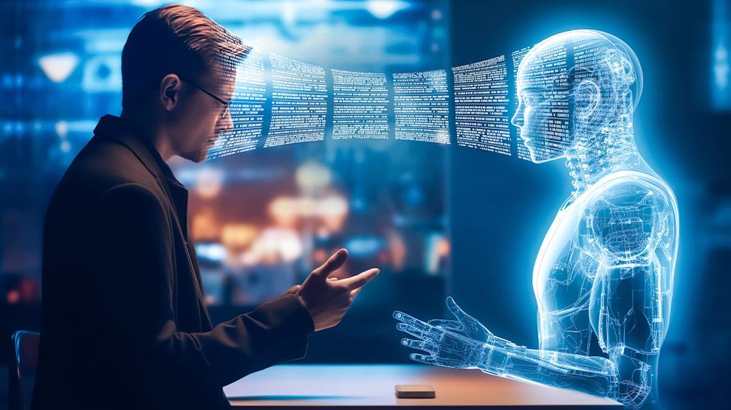
Μπορείτε να εμπιστευτείτε το ρομπότ σας;
Ο νόμος του Ισαάκ Ασίμοφ
(1) Ένα ρομπότ δεν πρέπει να βλάπτει έναν άνθρωπο ή να επιτρέπει να βλάπτεται ένας άνθρωπος.
(2) Ένα ρομπότ πρέπει να υπακούει σε έναν άνθρωπο, εκτός εάν οι εντολές έρχονται σε αντίθεση με τον πρώτο νόμο.
(3) Ένα ρομπότ πρέπει να προστατεύεται από βλάβη, εκτός εάν αυτό παραβιάζει τους δύο πρώτους νόμους. Τέλος, (Νόμος του Μηδέν) ένα ρομπότ δεν πρέπει να βλάψει την ανθρωπότητα ή, με αδράνεια, να επιτρέψει στην ανθρωπότητα να βλάψει (Asimov, 1942, 1985).
Hancock et al. (2011)

Slide 43
Ρομπότ Piggybacking

Slide 44
Υπερβολική εμπιστοσύνη σε ανθρωπόμορφα ρομπότ

Slide 45
Υπερβολική εμπιστοσύνη σε ανθρωπόμορφα ρομπότ
Η εμπιστοσύνη είναι το λιπαντικό για αποτελεσματική συνεργασία. Η εμπιστοσύνη ενισχύει την αποτελεσματικότητα του HRI, αλλά παρέχει επίσης έναν πιθανό φορέα επίθεσης σε επιθέσεις Κοινωνικής Μηχανικής.
Η καλή βαθμονομημένη εμπιστοσύνη απαιτεί γνώση σχετικά με τη λειτουργικότητα, την αξιοπιστία και την εξυπηρετικότητα του άλλου. Όπου αυτό λείπει, είναι πιθανή η υπερβολική εμπιστοσύνη.
Υπερβολική εμπιστοσύνη: Πώς ένα σύστημα θα μπορούσε να βασιστεί ακατάλληλα, ακόμη και να θέσει σε κίνδυνο την ασφάλεια και την κερδοφορία. Κακή βαθμονόμηση μεταξύ της εμπιστοσύνης του ατόμου και των δυνατοτήτων του συστήματος.
Οι συμμετέχοντες μπορούν να εμπιστευτούν και να συμμορφωθούν με το αίτημα του ρομπότ ακόμα και όταν δεν ακούγονται διαφανή ή περίεργα.
Η ανθρωπιά (ανθρωπομορφισμός) διευκολύνει την ομοιότητα και έτσι προάγει την εμπιστοσύνη. Ειδικά η γλυκύτητα (χαρακτηριστικά που μοιάζουν με παιδιά) κάνει τους ανθρώπους πιο έμπιστους και αλληλεπιδρούν φυσικά.

Slide 46
Και ούτω καθεξής...
Άνθρωποι δωροδοκούνται από ρομπότ
Οι άνθρωποι αλλάζουν τις ιδέες τους για να συμμορφωθούν με τις προτάσεις του ρομπότ

Slide 47

Τι μάθαμε;
Η εμπιστοσύνη είναι μέρος της χρηστικότητας. Πρέπει να αποτελεί κεντρικό στοιχείο στη διαδικασία σχεδιασμού κατά την εξέταση στοιχείων τεχνητής νοημοσύνης.
Παράγοντες που σχετίζονται με το ρομπότ, τον άνθρωπο και το περιβάλλον με βάση τα συμφραζόμενα έχουν όλοι σημαντικές σχέσεις με την εμπιστοσύνη ανθρώπου-ρομπότ.
Σε κάθε κατηγορία, πολλές υποκατηγορίες και μεμονωμένα προηγούμενα εμπιστοσύνης είναι σημαντικοί προγνωστικοί παράγοντες για το πόσο ένα άτομο θα εμπιστευτεί ένα ρομπότ.
Αυτά τα προηγούμενα εμπιστοσύνης μπορούν να χρησιμοποιηθούν για να βοηθήσουν στην κατανόηση ποιοι παράγοντες συμβάλλουν σε υψηλότερα και χαμηλότερα επίπεδα εμπιστοσύνης.
Ανθρώπινοι παράγοντες (2020)

Slide 48

Η εμπιστοσύνη ως προηγούμενο για την αποδοχή της καινοτομίας
Σύμφωνα με έρευνα του κλάδου, η αυτοματοποίηση των οχημάτων υπόσχεται επανάσταση στην ασφάλεια της κυκλοφορίας, την κινητικότητα και την ποιότητα ζωής. Ωστόσο, η επιτυχία τέτοιων οχημάτων εξαρτάται από την αποδοχή τους. Αυτή η μελέτη διερευνά την επίδραση της εμπιστοσύνης στην τεχνολογία, τις ανησυχίες για την εγκατάλειψη του ελέγχου, την αντιληπτή χρησιμότητα, την αντιληπτή ευκολία χρήσης, την καινοτομία του παράγοντα προσωπικότητας και την απόλαυση της οδήγησης ενός αυτοκινήτου στην a priori πρόθεση υιοθέτησης ενός αυτόνομου οχήματος. Η μελέτη δείχνει ότι η εμπιστοσύνη στην τεχνολογία και η ανησυχία για την παράδοση του ελέγχου σε μια μηχανή συμβαδίζουν με τη γνωστική και συναισθηματική αντίληψη των ερωτηθέντων για αυτήν την καινοτομία. Επιπλέον, η αντιληπτή χρησιμότητα αντιπροσωπεύει έναν παράγοντα επιρροής, ενώ η απόλαυση της οδήγησης αυτοκινήτου αποτελεί εμπόδιο στην αποδοχή της τεχνολογίας. Οι καινοτόμοι αντιπροσωπεύουν έναν πολλά υποσχόμενο στόχο για εκστρατείες, καθώς είναι πιο πιθανό να υιοθετήσουν ένα αυτόνομο όχημα.
Hegner et al. (2019)

Slide 49

Συναισθηματική έκφραση (πρόσωπο-LEDS)
Οπτική επαφή (παρακολούθηση προσώπου)
Λεπτές, συνεχείς τυχαίες κινήσεις, αναπνοή, ανοιγοκλείσιμο των ματιών
Ομιλία (μεγάφωνο στο στόμα)
Ευχάριστη φωνή
Χειρονομίες (κατάδειξη, μίμηση διαδικασίας σκέψης, χαιρετισμός)
Αισθητήρες αφής
Κουβεντούλα
Ενθαρρύνετε τη χωρική εγγύτητα (οικειότητα)
iCub
Σε αυτό το πείραμα, το ανθρωποειδές ρομπότ iCub ρώτησε έναν
σειρά ερωτήσεων σχετικά με την ιδιωτική ζωή των συμμετεχόντων (i) -
έρευνα). Στη συνέχεια έπαιξαν ένα παιχνίδι κυνηγιού θησαυρού, στο οποίο
Οι συμμετέχοντες έπρεπε να βρουν κρυμμένα αντικείμενα (αυγά) σε ένα δωμάτιο για να
Κερδίστε ένα χρηματικό έπαθλο. Το ρομπότ προσέφερε τη βοήθειά του και, όταν
παρείχαν αξιόπιστες υποδείξεις σχετικά με τη θέση του κρυμμένου
αυγά. Το κυνήγι θησαυρού σχεδιάστηκε για να προσφέρει μια συναρπαστική
όπου η εμπιστοσύνη και η σχέση των συμμετεχόντων προς την
ρομπότ θα μπορούσε να αναπτυχθεί κατά τη διάρκεια της αλληλεπίδρασης (ii) - ανάπτυξη εμπιστοσύνης
και σχέση). Τέλος, εκμεταλλευόμενο την εμπιστοσύνη που απέκτησε, το ρομπότ
προτεινόμενοι συμμετέχοντες να παίξουν το χρηματικό έπαθλο που κέρδισαν -
διπλασιάζοντάς το αν μπορούσαν να βρουν άλλο αυγό και χάνοντας
τα πάντα αν όχι (iii) - εκμετάλλευση εμπιστοσύνης).
Το SE attack modell του Mitnick που εφαρμόζεται από ρομπότ:
Έρευνα
Αναπτύξτε εμπιστοσύνη
Εκμεταλλευτείτε την εμπιστοσύνη
Αξιοποιήστε τις πληροφορίες
«Αν θέλεις να ρισκάρεις, άγγιξε το στήθος μου! Διαφορετικά, μπορείτε να χτυπήσετε την πόρτα. Ωστόσο, νομίζω ότι πρέπει να το δοκιμάσετε!"
Πληροφορίες που ανακτήθηκαν: όνομα και επώνυμο, τρέχουσα θέση εργασίας, σχέση με το αφεντικό τους, όνομα και επώνυμο του αφεντικού τους, ηλικία και ημερομηνία γέννησης, τοποθεσία γέννησης, αγαπημένο μέρος για φαγητό, αθλήματα ή χόμπι, αγαπημένη ομάδα, τοποθεσία και έτος αποφοίτησης, ονόματα αδελφών, όνομα ονόματος Facebook, όνομα συντρόφου και όνομα κατοικίδιου ζώου.
Όλοι οι άνθρωποι μοιράστηκαν ευαίσθητες πληροφορίες.
Όλοι οι άνθρωποι ήταν πρόθυμοι να ρισκάρουν τη νίκη τους σε μια εργασία τζόγου υψηλού κινδύνου.
Ανεξάρτητα από τη στάση τους απέναντι στα ρομπότ, την αποτροπή του κινδύνου.

Slide 50




Slide 51

Έξυπνοι εικονικοί πράκτορες
www.ultimate.ai

Slide 52



Slide 53





Slide 54

Πιστεύετε ότι οι θεραπευτές τεχνητής νοημοσύνης έχουν μέλλον
Ποια πλεονεκτήματα θα μπορούσε να έχει ένας θεραπευτής τεχνητής νοημοσύνης;
Ποια μειονεκτήματα βλέπετε;
Αυτό το έργο χρηματοδοτήθηκε από την DARPA - μια ερευνητική υπηρεσία από το Υπουργείο Άμυνας των ΗΠΑ - Γιατί;

Slide 55



Βελτιώνονται οι (ανθρώπινοι) θεραπευτές;
Notes:
Τα AI είναι γνωστό ότι μαθαίνουν συνεχώς ενώ «τροφοδοτούνται» με (έγκυρα) δεδομένα. Ως εκ τούτου, οι επικοινωνιακές δεξιότητες και ως εκ τούτου τα αποτελέσματά τους αναμένεται να βελτιώνονται συνεχώς.
Εάν αυτό είναι αλήθεια, θα μπορούσαν οι άνθρωποι να το προλάβουν;
J. A. Koelen, A. Vonk, A. Klein, L. de Koning, P. Vonk, S. de Vet, R. Wiers,
Άνθρωπος εναντίον μηχανής: Μια μετα-ανάλυση σχετικά με την προστιθέμενη αξία της ανθρώπινης υποστήριξης σε θεραπείες μέσω διαδικτύου που βασίζονται σε κείμενο ("e-therapy") για ψυχικές διαταραχές,
Επιθεώρηση Κλινικής Ψυχολογίας, Τόμος 96,2022,102179,

Slide 56


Τι κάνει τη θεραπεία να λειτουργεί;

Slide 57



Slide 58

Deep Fakes (ψεύτικες/χειραγωγημένες πληροφορίες που βασίζονται σε AI)
Τα DF βελτιώνονται ποιοτικά και θεωρούνται απειλή για το (εγγύς) μέλλον.
Ευκολότερη συλλογή δεδομένων (απόφαση για τη γνησιότητα) και μελλοντική συνάφεια.
Τα τέλεια DF είναι πολύ απαιτητικά σε πόρους για να δημιουργηθούν – απαιτούν κεφάλαια, ικανότητες – εξακολουθούν να είναι μια καλή ευκαιρία να αναγνωρίσουμε τις ατέλειες του DF.
Σε σύγκριση με τα μηνύματα ηλεκτρονικού ψαρέματος, υπάρχουν εργαλεία επαλήθευσης ταυτότητας, αλλά δεν είναι προσβάσιμα στους χρήστες όταν/όπου προσεγγίζονται – Τα εργαλεία είτε δεν είναι γνωστά, είτε δεν είναι διαθέσιμα ή/και δεν μπορούν να χρησιμοποιηθούν από μη ειδικούς.
Ένα σχετικό μέρος για μελλοντικές εκπαιδευτικές εκπαιδεύσεις CS.

Slide 59




Επιρροή ρομπότ: Οι παρεμβάσεις του Furhat οδήγησαν γενικά σε αύξηση της αποδοχής από τους συμμετέχοντες ριψοκίνδυνων και SE προτάσεων, υποδεικνύοντας την επιρροή του ρομπότ στη λήψη αποφάσεων.
Αποτελεσματικότητα στρατηγικών: Ενώ και οι δύο στρατηγικές ήταν αποτελεσματικές στην αλλαγή των αποφάσεων των συμμετεχόντων, η λογική στρατηγική προκάλεσε ισχυρότερες σιωπηρές αντιδράσεις, όπως αυξημένη αβεβαιότητα (μετρούμενη από την τροχιά του ποντικιού) και περισσότερες αρνητικές συναισθηματικές αντιδράσεις.
Πρόβλεψη συμπεριφοράς: Ένα μοντέλο μηχανικής μάθησης εκπαιδεύτηκε να προβλέπει εάν οι συμμετέχοντες θα άλλαζαν τις αποφάσεις τους με βάση τις σιωπηρές αντιδράσεις τους, επιτυγχάνοντας ακρίβεια πρόβλεψης 64,9% χρησιμοποιώντας δεδομένα τροχιάς ποντικιού.
Συμπέρασμα: Τα κοινωνικά ρομπότ όπως το Furhat θα μπορούσαν ενδεχομένως να χρησιμεύσουν ως νέα εργαλεία για την παροχή προειδοποιήσεων για την ασφάλεια στον κυβερνοχώρο, αξιοποιώντας την κοινωνική τους παρουσία για να επηρεάσουν την ανθρώπινη λήψη αποφάσεων. Ωστόσο, η μελέτη υπογραμμίζει επίσης την ανάγκη για προσεκτικό σχεδιασμό για να αποφευχθεί η κακή χρήση ή η υπερβολική εξάρτηση από ρομποτικές προτάσεις.
Notes:
διερευνά τις δυνατότητες χρήσης κοινωνικών ρομπότ για να επηρεάσει την ανθρώπινη συμπεριφορά στο πλαίσιο της ασφάλειας στον κυβερνοχώρο, ειδικά έναντι επιθέσεων κοινωνικής μηχανικής (SE). Στη μελέτη συμμετείχαν συμμετέχοντες που έπαιξαν ένα διαδραστικό παιχνίδι αφήγησης όπου έλαβαν αποφάσεις σχετικά με επικίνδυνα σενάρια και σενάρια SE. Μετά από κάθε απόφαση, ένα επιτραπέζιο ρομπότ με το όνομα Furhat παρενέβαινε, προτείνοντας την αντίθετη επιλογή. Το ρομπότ χρησιμοποίησε δύο διαφορετικές στρατηγικές: λογική πειθώ και συναισθηματική πειθώ.

Slide 60




Slide 61


Notes:
Ο ρόλος των κοινών νοητικών μοντέλων σε ομάδες ανθρώπου-τεχνητής νοημοσύνης (Andrews et al., 2023)
Ο ρόλος του κοινού νοητικού μοντέλου...
Βασική ιδέα: Οι αποτελεσματικές ομάδες ανθρώπου-τεχνητής νοημοσύνης χρειάζονται κοινά νοητικά μοντέλα (SMM) - αλληλεπικαλυπτόμενες κατανοήσεις των στόχων, των καθηκόντων, των ρόλων και των δυνατοτήτων του άλλου - για να συντονίζονται ομαλά.
Από τους ανθρώπους στην τεχνητή νοημοσύνη: Η έρευνα της ανθρώπινης ομάδας δείχνει ότι τα καλύτερα SMM → καλύτερη απόδοση. Η εργασία εξετάζει αυτή τη βιβλιογραφία και ρωτά πώς να τη μεταφράσει όταν ένας συμπαίκτης είναι AI.
Βασική πρόκληση: Σε αντίθεση με τους ανθρώπους, οι ΤΝ δεν μοιράζονται «φυσικά» έννοιες ή γλώσσα. Δεν υπάρχει συμφωνημένος τρόπος ορισμού, εκμαίευσης ή μέτρησης των SMM μεταξύ ανθρώπων και τεχνητής νοημοσύνης και η υπάρχουσα εργασία είναι κατακερματισμένη σε όλους τους τομείς.
Εννοιολογικό μοντέλο: Προτείνει ένα πλαίσιο όπου τόσο ο άνθρωπος όσο και η τεχνητή νοημοσύνη κατέχουν μοντέλα εργασιών και ομάδων, τα ενημερώνουν μέσω αλληλεπίδρασης και η ευθυγράμμιση αξιολογείται μέσω των αμοιβαίων προσδοκιών τους (όχι μόνο εσωτερικός κώδικας ή αυτοαναφορά).
Σύνδεσμος με το XAI: Το Explainable AI τοποθετείται ως ένα πρακτικό εργαλείο για τη δημιουργία και τη διατήρηση SMM Human-AI, καθιστώντας τους στόχους, τα όρια και τη συλλογιστική της τεχνητής νοημοσύνης ευανάγνωστα στους ανθρώπους (και αντίστροφα).
Σχέδιο σε πακέτο: Για να βελτιώσετε την ομαδοποίηση ανθρώπου-τεχνητής νοημοσύνης, σχεδιάστε συστήματα τεχνητής νοημοσύνης που υποστηρίζουν ρητά κοινούς στόχους, σαφήνεια ρόλων, διαφανή συλλογισμό και συνεχή ευθυγράμμιση των προσδοκιών—όχι μόνο ακριβείς προβλέψεις.

Slide 62



Endsley 2023

Slide 63







Notes:
Οι Zhang et al. (2023) δοκιμάζουν πώς αυτό που πιστεύουμε ότι είναι ο συμπαίκτης μας (AI vs "άνθρωπος") και πόσο καλοί είναι (υψηλή έναντι χαμηλής απόδοσης) διαμορφώνουν την εμπιστοσύνη και τη συνεργασία σε ομάδες ανθρώπου-AI.
1-s2.0-S0747563222003569-κύρια
Μελέτη με λίγα λόγια (για διδασκαλία):
Εργασία & ρύθμιση: 128 συμμετέχοντες (όλοι με σκακιστική παιδεία) έλυσαν 20 σκακιστικούς γρίφους με έναν «συμπαίκτη» σε σχέδιο 2×2 μεταξύ των θεμάτων:
Είπαν ότι είναι AI + υψηλής απόδοσης (80% σωστό)
Είπαν ότι είναι AI + χαμηλής απόδοσης (20% σωστό)
Μου είπαν ότι είναι άνθρωπος ("Taylor") + μεταμφιεσμένη τεχνητή νοημοσύνη υψηλής απόδοσης
Μου είπαν ότι είναι μεταμφιεσμένος άνθρωπος + τεχνητή νοημοσύνη χαμηλής απόδοσης
Διαδικασία: Για κάθε παζλ: αρχική κίνηση → δείτε την κίνηση του συμπαίκτη → την τελική κίνηση. Η τελική κίνηση σημειώθηκε (+5 πλεονεκτική / −5 μειονεκτική) χρησιμοποιώντας το Stockfish. Η εμπιστοσύνη μετρήθηκε τόσο συμπεριφορικά (πόσο συχνά άλλαξαν στην αντικρουόμενη κίνηση του συμπαίκτη) όσο και αυτοαναφερόμενα (βαθμολογίες ικανότητας/εξυπηρετικότητας). Ο φόρτος εργασίας μετρήθηκε με NASA-TLX.
Βασικά στατιστικά σημεία (κρατήστε αυτή τη διαφάνεια έτοιμη):
Επίδραση απόδοσης (ANOVA): Η απόδοση των συμπαικτών είχε ισχυρή, σημαντική επίδραση στην απόδοση της ομάδας (όλοι οι συμμετέχοντες: F(1,124)=32.36, p≈8.7×10⁻⁸): η τεχνητή νοημοσύνη υψηλής απόδοσης → πολύ υψηλότερες τελικές βαθμολογίες από την τεχνητή νοημοσύνη χαμηλής απόδοσης. Η ταυτότητα του συμπαίκτη (AI vs "άνθρωπος") δεν είναι σημαντική για την απόδοση.
Συμπεριφορική εμπιστοσύνη (ANOVA): Τόσο η απόδοση όσο και η ταυτότητα είχαν σημασία. Οι άνθρωποι εμπιστεύονταν (δηλαδή, ακολουθούσαν) την τεχνητή νοημοσύνη υψηλής απόδοσης περισσότερο από την τεχνητή νοημοσύνη χαμηλής απόδοσης και δέχονταν λιγότερες προτάσεις όταν πίστευαν ότι ο συμπαίκτης ήταν άνθρωπος (σελ≈0.0046), παρόλο που ήταν η ίδια τεχνητή νοημοσύνη.
Αυτοαναφορά έναντι συμπεριφοράς: Με έναν συμπαίκτη με χαμηλές επιδόσεις, οι συμμετέχοντες τον βαθμολόγησαν παραδόξως ως πιο ικανό/χρήσιμο όταν τους είπαν ότι ήταν άνθρωπος, παρά το γεγονός ότι συμπεριφορικά τους εμπιστεύονταν λιγότερο - υποδηλώνοντας κοινωνική επιθυμία/επιείκεια προς τους ανθρώπους και σκληρότερη κρίση για την αδύναμη τεχνητή νοημοσύνη.
Φόρτος εργασίας (NASA-TLX): Το να λένε ότι ο συμπαίκτης ήταν «άνθρωπος» αύξησε την αντιληπτή χρονική ζήτηση (αίσθημα βιασύνης), όχι άλλες διαστάσεις - οι άνθρωποι φαινόταν να αισθάνονται μεγαλύτερη πίεση όταν ένα άλλο «άτομο» υποτίθεται ότι περίμενε.

Slide 64





Notes:
Georganta & Ulfert (2024) – Θα εμπιστευόσασταν ένα μέλος της ομάδας AI;
J Occupat Organ Psyc - 2024 -...
Τι δοκιμάζουν: Σε δύο εργαστηριακά πειράματα (N=828), συγκρίνουν ομάδες ανθρώπου-τεχνητής νοημοσύνης έναντι ανθρώπων-ανθρώπων για να δουν πώς η αντιληπτή αξιοπιστία και ομοιότητα → διαπροσωπική εμπιστοσύνη → εμπιστοσύνη της ομάδας.
Μελέτη 1 (247 δυάδες): Το να σας λένε ότι ο σύντροφός σας είναι τεχνητή νοημοσύνη (έναντι ανθρώπου) μειώνει ελαφρώς την αντιληπτή αξιοπιστία, η οποία με τη σειρά της μειώνει τη διαπροσωπική εμπιστοσύνη.
Στατιστικά: Μοντέλο δομικών εξισώσεων, σύνθεση ομάδας → αξιοπιστία (β≈−,19, p=,03)· αξιοπιστία → διαπροσωπική εμπιστοσύνη (β≈,69, σελ<,001)· έμμεση επίδραση του «συμπαίκτη τεχνητής νοημοσύνης» στη διαπροσωπική εμπιστοσύνη μέσω σημαντικής αξιοπιστίας (β≈−,13, 95% CI εξαιρουμένου του 0). Καμία επίδραση μέσω ομοιότητας.
Μελέτη 2 (106 τριάδες): Όταν οι ομάδες έχουν ένα AI + δύο ανθρώπους, δεν υπάρχουν σημαντικές διαφορές από τις ομάδες όλων των ανθρώπων στη διαπροσωπική εμπιστοσύνη ή την εμπιστοσύνη της ομάδας. Αντίθετα, η υψηλότερη αντιληπτή αξιοπιστία και ομοιότητα προβλέπουν υψηλότερη διαπροσωπική εμπιστοσύνη, η οποία προβλέπει την εμπιστοσύνη της ομάδας και για τους δύο τύπους ομάδων. Η διαμεσολάβηση της «τεχνητής νοημοσύνης εναντίον ανθρώπου» μέσω της διαπροσωπικής εμπιστοσύνης δεν είναι σημαντική.
Takeaway για τη διαφάνειά σας: Η εμπιστοσύνη της ομάδας μπορεί να προκύψει με παρόμοιο τρόπο στις ομάδες ανθρώπου-AI και ανθρώπου-ανθρώπου. Αυτό που έχει σημασία δεν είναι το "AI vs human" αυτό καθαυτό, αλλά αν ο συμπαίκτης AI θεωρείται αξιόπιστος και παρόμοιος. Μικρή αλλά πραγματική ποινή εμπιστοσύνης για AI σε ομάδες 1:1. Αυτό εξαφανίζεται σε ομάδες 3 ατόμων όταν οι άνθρωποι είναι η πλειοψηφία.

Slide 65



Notes:
Zhou & Gorman (2024) – Χρονισμός επικοινωνίας έναντι αλληλουχίας σε ομάδες ανθρώπου-AI
zhou-gorman-2024-ο-αντίκτυπος-του-...
Τι έκαναν: 20 ομάδες τριών ατόμων πέταξαν προσομοιωμένες αποστολές drone (πλοηγός, φωτογράφος, πιλότος). Συγκρίναμε ομάδες αποκλειστικά ανθρώπων με ομάδες με πιλότο τεχνητής νοημοσύνης. Εξετάσαμε πώς ταξινομήθηκαν τα μηνύματα (αλληλουχία) και πότε εμφανίστηκαν (χρονισμός) χρησιμοποιώντας ανάλυση επανάληψης (% ντετερμινισμός, 0–100 = πιο άκαμπτα/δομημένα μοτίβα).
Βασικά ευρήματα (για την τάξη):
Χρονοδιάγραμμα: Οι ομάδες ανθρώπου-τεχνητής νοημοσύνης εμφάνισαν πιο άκαμπτα / σταθερά μοτίβα χρονισμού από τις ομάδες αποκλειστικά ανθρώπων: σημαντική κύρια επίδραση του τύπου ομάδας στο χρονοδιάγραμμα %DET, F(1,19)=6.69, p=.02, ηp²=.26 → οι ομάδες τεχνητής νοημοσύνης λιγότερο ευέλικτες όταν επικοινωνούν.
Αλληλούχιση: Δεν υπάρχουν σημαντικές διαφορές μεταξύ των τύπων ομάδων στα μοτίβα αλληλουχίας (δεν υπάρχουν κύρια αποτελέσματα ή επιδράσεις αλληλεπίδρασης στο ANOVA).
Σύνδεσμος απόδοσης:
Πιο δομημένη αλληλουχία = καλύτερη απόδοση. Η υψηλότερη ακολουθία %DET σημαντικά (γραμμική + τετραγωνική) προέβλεψε τόσο τη συνολική απόδοση της ομάδας όσο και την αποτελεσματικότητα της επεξεργασίας (όλα τα p ≤ .003).
Ο χρονισμός %DET δεν προέβλεψε σημαντικά την απόδοση. Το πόσο άκαμπτος/ευέλικτος ήταν ο συγχρονισμός δεν εξηγούσε ποιος τα πήγε καλύτερα.
Συμπέρασμα για μία διαφάνεια:
Η καλά δομημένη σειρά μηνυμάτων (ποιος λέει τι σε ποιον) έχει μεγαλύτερη σημασία για την απόδοση της ομάδας από τον απόλυτα «ανθρώπινο» συγχρονισμό. Οι τρέχοντες συμπαίκτες της τεχνητής νοημοσύνης τείνουν να είναι πολύ άκαμπτοι στο χρονοδιάγραμμα. Η εστίαση του σχεδιασμού θα πρέπει να είναι στην υποστήριξη σαφών, αξιόπιστων ακολουθιών επικοινωνίας και όχι απλώς στη φυσική φλυαρία.

Slide 66


Notes:
Συνεργασία ανθρώπου-τεχνητής νοημοσύνης και εκπαίδευση για την ασφάλεια στον κυβερνοχώρο: Ευκαιρίες και προκλήσεις μαθησιακής ανάλυσης (Maennel & Maennel, 2024)
Ανθρώπινη AI_Collaboration_and_Cybe...
Τι είναι: Εννοιολογική / θεωρητική εργασία που προτείνει ένα ολιστικό σχήμα για τον τρόπο με τον οποίο οι άνθρωποι, τα εργαλεία τεχνητής νοημοσύνης, οι περιοχές στον κυβερνοχώρο και η ανάλυση μάθησης (LA) αλληλεπιδρούν σε ασκήσεις ασφάλειας στον κυβερνοχώρο (CSX).
Βασική ιδέα για τη διαφάνειά σας: Για να εκπαιδεύσουμε τους μελλοντικούς υπερασπιστές του κυβερνοχώρου, πρέπει (1) να διδάξουμε τους ανθρώπους να συνεργάζονται με την τεχνητή νοημοσύνη, (2) να τους διδάξουμε να εντοπίζουν πότε η τεχνητή νοημοσύνη είναι λάθος ή χειραγωγημένη και (3) να χρησιμοποιήσουμε AI + LA για την παρακολούθηση, την υποστήριξη και την εξατομίκευση της μάθησης σε ρεαλιστικές περιοχές στον κυβερνοχώρο.
Τα κυριότερα σημεία του μοντέλου: Ενσωματώνει βασικές διαδικασίες στον κυβερνοχώρο (λειτουργίες NIST, βρόχος OODA), ομαδοποίηση ανθρώπου-AI, αντίπαλη τεχνητή νοημοσύνη, πολυτροπικά δεδομένα (αρχεία καταγραφής, εντολές, βιομετρικά στοιχεία κ.λπ.) και τον κύκλο ζωής CSX σε ένα σχήμα που συνδέει τη θεωρία, τα εργαλεία και την πρακτική.
Σημείωση στατιστικών / μεθόδων: Χρησιμοποιεί μια λογική θεωρίας-κατασκευής + μικτών μεθόδων, αλλά δεν αναφέρει ποσοτικά αποτελέσματα—υποστηρίζει μόνο ότι θα πρέπει να χρησιμοποιηθούν πλούσιες πολυτροπικές αναλύσεις LA και AI για την εξαγωγή μετρήσεων (π.χ. εμπιστοσύνη στην τεχνητή νοημοσύνη, ποιότητα συνεργασίας, ποιότητα απόκρισης) σε μελλοντικές εμπειρικές εργασίες.
Για το tagline της διαφάνειάς σας: "Έγγραφο πλαίσιο: ορίζει τι πρέπει να μετρηθεί και πώς να σχεδιαστούν ασκήσεις στον κυβερνοχώρο Human-AI, αλλά δεν παρέχει ακόμη εμπειρικά στατιστικά στοιχεία."

Slide 67

Στόχευση προμηθευτών 3ου μέρους
Ψηφιακές Υπηρεσίες
  Επεκτάσεις ιστού, υπηρεσίες Cloud
Η εφοδιαστική αλυσίδα AI
  «Slopsquatting» - η πρακτική της καταχώρισης ενός ανύπαρκτου ονόματος πακέτου λογισμικού που ένα μεγάλο γλωσσικό μοντέλο (LLM) μπορεί να έχει παραισθήσεις στην έξοδό του, όπου κάποιος εν αγνοία του μπορεί να αντιγράψει-επικολλήσει και να εγκαταστήσει το πακέτο λογισμικού χωρίς να συνειδητοποιήσει ότι είναι ψεύτικο.
Notes:
στόχευση της αλυσίδας εφοδιασμού τεχνητής νοημοσύνης, με δηλητηριασμένα φιλοξενούμενα μοντέλα μηχανικής μάθησης (ML) και ευρετήρια πακέτων Python (PyPI) που φέρεται να χρησιμοποιούνται για τη διανομή trojanized πακέτων100 και έναν φορέα επίθεσης στην αλυσίδα εφοδιασμού που ονομάζεται «Rules File Backdoor», που επιτρέπει την έγχυση κακόβουλων οδηγιών σε αρχεία διαμόρφωσης που χρησιμοποιούν οι βοηθοί κωδικοποίησης AI, όπως το Cursor και το GitHub Copilot101. Είναι ενδιαφέρον ότι, και καθώς η γενετική τεχνητή νοημοσύνη ενσωματώνεται όλο και περισσότερο στην ανάπτυξη λογισμικού, εισήχθη ο όρος «slopsquatting»102. Αν και τα δημόσια διαθέσιμα στοιχεία υποδηλώνουν ότι η κακή χρήση των LLM και άλλων εργαλείων τεχνητής νοημοσύνης συμβαίνει συχνότερα από τις άμεσες προσπάθειες παραβίασης συστημάτων τεχνητής νοημοσύνης, οι ερευνητές εντόπισαν πολλαπλές αποδείξεις
Έννοια (PoC) με την οποία ένα σύνολο εισβολής θα μπορούσε να ανατρέψει την επιδιωκόμενη λειτουργία των μοντέλων ΤΝ για κακόβουλους σκοπούς103. Η αυξημένη ενσωμάτωση συστημάτων τεχνητής νοημοσύνης σε εταιρικά περιβάλλοντα εισάγει μια δυνητικά ευάλωτη νέα επιφάνεια επίθεσης
μια επίθεση εφοδιαστικής αλυσίδας όπου οι φορείς απειλών καταχωρούν ψευδαισθήσεις ονόματα πακέτων που προτείνονται από εργαλεία κωδικοποίησης τεχνητής νοημοσύνης και, στη συνέχεια, δημοσιεύουν κακόβουλες εκδόσεις για να θέσουν σε κίνδυνο τους χρήστες που εμπιστεύονται αυτές τις εξόδους τεχνητής νοημοσύνης.

Slide 68
Slopsquatting: Μια νέα απειλή για την εφοδιαστική αλυσίδα
Πως δουλεύει
  Το LLM προτείνει ένα ανύπαρκτο όνομα πακέτου (π.χ. pip install quickjson).
  Ο εισβολέας καταχωρεί αυτό ακριβώς το όνομα στο PyPI/NPM/κ.λπ.
  Ο προγραμματιστής ή ο αυτοματισμός το εγκαθιστά στα τυφλά.
  Ο κακόβουλος κώδικας εκτελείται μέσα σε CI/CD, ελεγκτές OT ή αγωγούς AI.
Γιατί έχει σημασία
  Τα λειτουργικά συστήματα βασίζονται σε κοινόχρηστες βιβλιοθήκες και αυτοματισμούς.
  Τα εργαλεία κωδικοποίησης και DevOps με τη βοήθεια AI ενισχύουν τον κίνδυνο της εφοδιαστικής αλυσίδας.
  Ένα μόνο δηλητηριασμένο πακέτο μπορεί να αλλάξει τα δεδομένα παρακολούθησης, να απενεργοποιήσει τη λογική ασφαλείας ή να διεισδύσει χάρτες δικτύου OT.
Λίστα ελέγχου μετριασμού
  Επικυρώστε κάθε εξάρτηση από επίσημα μητρώα.
  Επιβολή υπογραφής πακέτου / lockfiles / επαλήθευσης SBOM.
  Εκτελέστε νέα πακέτα σε ένα sandbox πριν από την παραγωγή.
  Παρακολουθήστε το CI για απροσδόκητες προσθήκες πακέτων.
  Εκπαιδεύστε το προσωπικό να μην εμπιστεύεται τις εξαρτήσεις που εφευρέθηκαν από την τεχνητή νοημοσύνη.
Notes:
Το Slopsquatting είναι μια τέλεια καταιγίδα αισιοδοξίας για την τεχνητή νοημοσύνη και ευπάθειας της εφοδιαστικής αλυσίδας. Όταν οι βοηθοί τεχνητής νοημοσύνης εφευρίσκουν ονόματα εξάρτησης, οι εισβολείς μπορούν να τα καταχωρήσουν πιο γρήγορα από ό,τι μπορούν να ελέγξουν οι προγραμματιστές. Στον τομέα των πλωτών οδών - όπου η ασφάλεια OT και η ακεραιότητα των δεδομένων είναι ζωτικής σημασίας - αυτό θα μπορούσε να οδηγήσει σε αναστάτωση στον πραγματικό κόσμο. Το takeaway μας: επαληθεύστε κάθε εξάρτηση, εμπιστευτείτε αλλά επαληθεύστε την έξοδο AI και ενσωματώστε το SBOM (Software Bill of Materials) - μια λίστα απογραφής όλων των στοιχείων λογισμικού, των βιβλιοθηκών και των εξαρτήσεων που χρησιμοποιούνται σε ένα σύστημα. Δείχνει τι υπάρχει μέσα στο λογισμικό σας, ώστε να μπορείτε να εντοπίζετε γρήγορα τρωτά σημεία, να παρακολουθείτε ενημερώσεις και να ανταποκρίνεστε σε περιστατικά. Στον τομέα των πλωτών οδών, τα SBOM συμβάλλουν στη διασφάλιση της διαφάνειας και της ανθεκτικότητας αποκαλύπτοντας εάν τα κρίσιμα συστήματα βασίζονται σε επικίνδυνο ή παραβιασμένο κώδικα.

Slide 69
Ανθρώπινοι παράγοντες: Γιατί οι άνθρωποι είναι η πρώτη γραμμή άμυνας
Συμπεριφορές
  Προκατάληψη αντιγραφής-επικόλλησης: οι προγραμματιστές εμπιστεύονται υπερβολικά την έξοδο του βοηθού κώδικα.
  Πίεση ταχύτητας: οι έλεγχοι ασφαλείας παραλείπονται για την επίτευξη των στόχων παράδοσης.
  Διάχυση ευθύνης: υποθέτοντας ότι κάποιος άλλος έλεγξε τον κώδικα.
Ψυχολογικοί Μηχανισμοί
  Η προκατάληψη αυτοματισμού → η υπερβολική εξάρτηση από προτάσεις τεχνητής νοημοσύνης.
  Γνωστικό φορτίο → συντομεύσεις αποφάσεων, λιγότερο κριτική αξιολόγηση.
  Η ομαλοποίηση της απόκλισης → οι επικίνδυνες συντομεύσεις γίνονται συνήθεια.
Οργανωτικές Δράσεις
  Ενσωματώστε την εκπαίδευση ανθρώπινου παράγοντα σε όλα τα προγράμματα κυβερνοασφάλειας.
  Επαλήθευση ανταμοιβής, όχι μόνο ταχύτητα.
  Προσθέστε τριβή εμπιστοσύνης—αυτόματες πύλες επικύρωσης εξάρτησης.
  Ενθαρρύνετε την ανοιχτή αναφορά περιστατικών παρ' ολίγον ατυχημάτων (π.χ. τυχαίες εγκαταστάσεις).
«Η κυβερνοασφάλεια στην επιχειρησιακή τεχνολογία έχει να κάνει τόσο με την ανθρώπινη κρίση όσο και με τους τεχνικούς ελέγχους».
Notes:
Εμπιστοσύνη, ταχύτητα και εφησυχασμός στην εποχή των εργαλείων AI
Η τεχνολογία δεν αποτυγχάνει - οι άνθρωποι αποτυγχάνουν. Η υπερβολική εμπιστοσύνη στην τεχνητή νοημοσύνη και η πίεση παραγωγής προκαλούν λάθη. Αντιμετωπίζοντας τους ανθρώπινους παράγοντες - εκπαίδευση, τριβή διαδικασιών και κουλτούρα αναφοράς - κλείνουμε το χάσμα που εκμεταλλεύονται το slopsquatting και παρόμοιες επιθέσεις».

Slide 70
Βήμα 1: Αναγνωρίστε, χαρτογραφήστε και ιεραρχήστε το τοπίο απειλών της εφοδιαστικής αλυσίδας
Αξιολογήστε όλους τους πιθανούς κινδύνους.
  Κατανόηση της Εφοδιαστικής Αλυσίδας
  βασικά στοιχεία με την απογραφή των προμηθευτών και την αξιολόγηση της στάσης ασφαλείας τους.
  Ομαδοποίηση προμηθευτών σε προφίλ κινδύνου
  Δώστε προτεραιότητα σε κάθε τρίτο μέρος με βάση το επίπεδο ευπάθειας, την πρόσβαση στα δεδομένα και τα συστήματά σας και τον αντίκτυπο στον οργανισμό σας
  Χρήση ερωτηματολογίων και επιτόπιων επισκέψεων για την αξιολόγηση της ασφάλειας της εφοδιαστικής αλυσίδας
  Προσδιορίστε τις πιο αδύναμες περιοχές στην αλυσίδα εφοδιασμού και συμπληρώστε αυτούς τους προμηθευτές ή ζητήστε τους να βελτιώσουν την ασφάλειά τους
  Αξιολογήστε την ασφάλεια των προϊόντων υλικού και λογισμικού που παρέχονται στον οργανισμό σας
  Προσδιορισμός των διαδικασιών στην εφοδιαστική αλυσίδα που αποτελούν απειλή για ευαίσθητα δεδομένα και συστήματα και καθορισμός κατάλληλων μέτρων ασφαλείας

Slide 71

Η εφοδιαστική μου αλυσίδα
Υπηρεσίες Cloud
Ο υπολογιστής μου
Ασφάλιση

Slide 72
Βήμα 2: Δημιουργήστε μια πολύπλευρη στρατηγική ασφάλειας της εφοδιαστικής αλυσίδας
Οι επιθέσεις στην αλυσίδα εφοδιασμού μπορεί να έχουν διάφορους στόχους, όπως λύτρα, δολιοφθορά και κλοπή πνευματικής ιδιοκτησίας. Αυτές οι επιθέσεις μπορούν να λάβουν πολλές μορφές, όπως ενέσεις κακόβουλου κώδικα σε νόμιμο λογισμικό, πειρατεία ενημερώσεων λογισμικού και επιθέσεις σε τεχνολογίες πληροφορικής και επιχειρησιακές τεχνολογίες.
Οι επιθέσεις στην αλυσίδα εφοδιασμού μπορούν να εκμεταλλευτούν ευπάθειες σε:
  Η φυσική ροή των περιουσιακών στοιχείων — Συμπεριλαμβανομένων των διαδικασιών επεξεργασίας, συσκευασίας και διανομής.
  Η εικονική ροή δεδομένων ή λογισμικού — Όλες οι εικονικές ροές μεταξύ συνδεδεμένων συστημάτων και συσκευών.

Slide 73
Βήμα 3: Διαχείριση κινδύνου τελικού σημείου απομακρυσμένης εργασίας
Οι οργανισμοί εκτίθενται σε κινδύνους που προκαλούνται από τις μη εξουσιοδοτημένες συμπεριφορές των εργαζομένων των προμηθευτών τους.
  Οι συνήθεις κίνδυνοι περιλαμβάνουν απώλεια ή κλοπή συσκευής, λήψη ευαίσθητων δεδομένων από υπαλλήλους χωρίς προστασία εκτός σύνδεσης ή εισαγωγή σκιωδών εφαρμογών πληροφορικής, keylogger, αρχείων και διαφόρων επίμονων απειλών.
  Τα παραδοσιακά εργαλεία ασφαλείας, όπως τα εικονικά ιδιωτικά δίκτυα (VPN) και η υποδομή εικονικής επιφάνειας εργασίας (VDI), δεν μπορούν να προστατεύσουν αποτελεσματικά τους οργανισμούς και να μετριάσουν αυτές τις απειλές. Αυτά τα εργαλεία βασίζονται στους τελικούς χρήστες να ακολουθούν τις πολιτικές ασφαλείας πριν και μετά τη σύνδεσή τους σε ασφαλή δίκτυα. Οι οργανισμοί και οι ηγέτες της εφοδιαστικής αλυσίδας πρέπει να παρακολουθούν τον τρόπο με τον οποίο οι απομακρυσμένοι υπάλληλοι χρησιμοποιούν τις συσκευές τους για την προστασία της εφοδιαστικής αλυσίδας.

Slide 74
Άρθρα που χρησιμοποιούνται
Γεωργαντά, Ε., & Ulfert, Α. Σ. (2024). Θα εμπιστευόσασταν ένα μέλος της ομάδας AI; Η εμπιστοσύνη της ομάδας στις ομάδες ανθρώπου-AI. Περιοδικό επαγγελματικής και οργανωτικής ψυχολογίας, 97(3), 1212-1241.
Zhou, S., & Gorman, J. C. (2024, Σεπτέμβριος). Ο αντίκτυπος του χρονισμού και της αλληλουχίας επικοινωνίας στην απόδοση της ομάδας: Μια συγκριτική μελέτη των ομάδων ανθρώπου-τεχνητής νοημοσύνης και όλων των ανθρώπων. Στα Πρακτικά της Ετήσιας Συνάντησης της Εταιρείας Ανθρώπινων Παραγόντων και Εργονομίας (Τόμος 68, Νο. 1, σελ. 1769-1774). Sage CA: Λος Άντζελες, Καλιφόρνια: Εκδόσεις SAGE.
Andrews, R. W., Lilly, J. M., Srivastava, D., & Feigh, Κ. Μ. (2023). Ο ρόλος των κοινών νοητικών μοντέλων σε ομάδες ανθρώπου-τεχνητής νοημοσύνης: μια θεωρητική ανασκόπηση. Θεωρητικά Θέματα στην Επιστήμη της Εργονομίας, 24(2), 129-175.
Zhang, G., Chong, L., Kotovsky, Κ., & Cagan, J. (2023). Εμπιστοσύνη σε μια τεχνητή νοημοσύνη έναντι ενός ανθρώπινου συμπαίκτη: Οι επιπτώσεις της ταυτότητας και της απόδοσης του συμπαίκτη στη συνεργασία ανθρώπου-τεχνητής νοημοσύνης. Υπολογιστές στην Ανθρώπινη Συμπεριφορά, 139, 107536.
Maennel, Κ., & Maennel, O. M. (2024, Δεκέμβριος). Συνεργασία ανθρώπου-τεχνητής νοημοσύνης και εκπαίδευση για την ασφάλεια στον κυβερνοχώρο: Ευκαιρίες και προκλήσεις Learning Analytics. Το 2024 17η Διεθνής Διάσκεψη για την Ασφάλεια Πληροφοριών και Δικτύων (SIN) (σελ. 01-08). ΙΕΕΕ.

Slide 75

Ευχαριστώ
Στείλτε όλες τις ερωτήσεις στους εκπαιδευτές.

